Slide 1
Humanitära konsekvenser av klimatförändringarna och Röda Korsets roll i Sverige
Rödakorsdialogen 28 september
28 september 2024

Slide 2
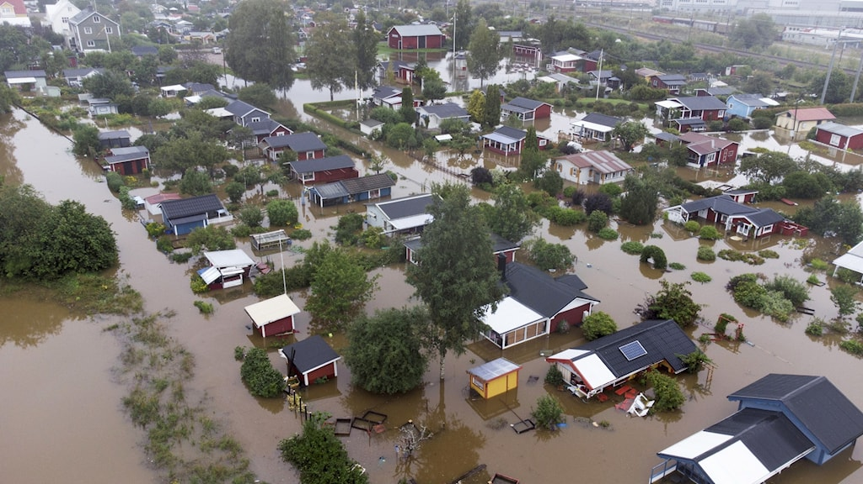
Ni lyssnar på ”När Havet kommer” från P3 Dystopia, Sveriges Radio.
Notes:
Ljudfilen startar automatiskt när bilden klickas fram.
Ljudfilen stannar automatiskt efter ”Först nu börjar du bli rädd”. → Byter bild automatiskt

Slide 3
Agenda
9.00 Välkomna och inledning
9.10 Klimatförändringar i en global och humanitär kontext
9.25 Arbetet med klimatfrågor i Svenska Röda Korset och Rödakors- och Rödahalvmånerörelsen
9.45 Vår egen klimatpåverkan - hur jobbar vi med den?
10.25 Fika
10.45 Stockholm stads klimatarbete, kommunernas roll i klimatanpassningen
11.05 Workshop: Konsekvenser av klimatförändringarna i Sverige – vår roll i Svenska Röda Korset
12.45 Summering och nästa steg
13.00 Avslut och lunch

Slide 4
Ordförande har ordet
Anna Hägg-Sjöquist, Ordförande

Slide 5
Klimatförändringar i en global och humanitär kontext
Ulrika Modéer, Generalsekreterare

Slide 6
Arbetet med klimatfrågor i Svenska Röda Korset och Rödakors- och Rödahalvmånerörelsen

Slide 7
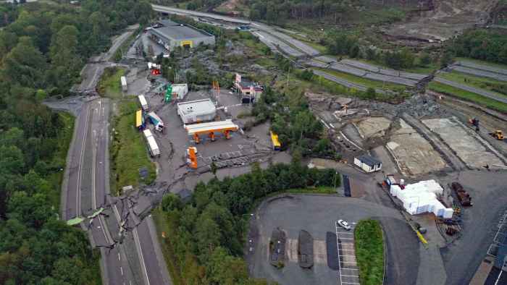
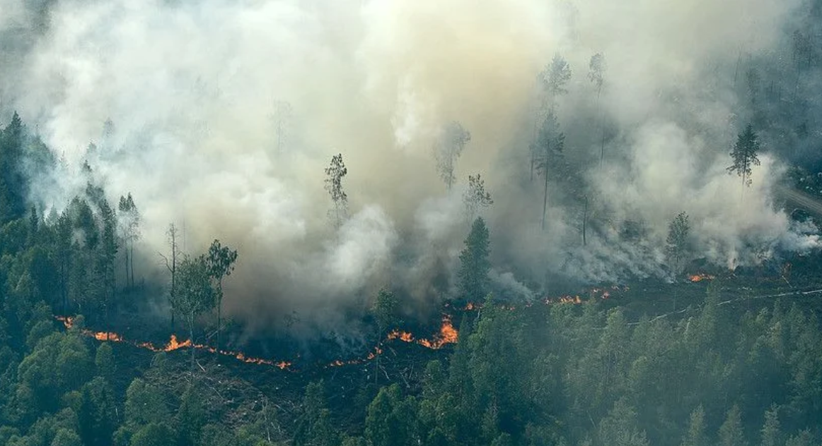
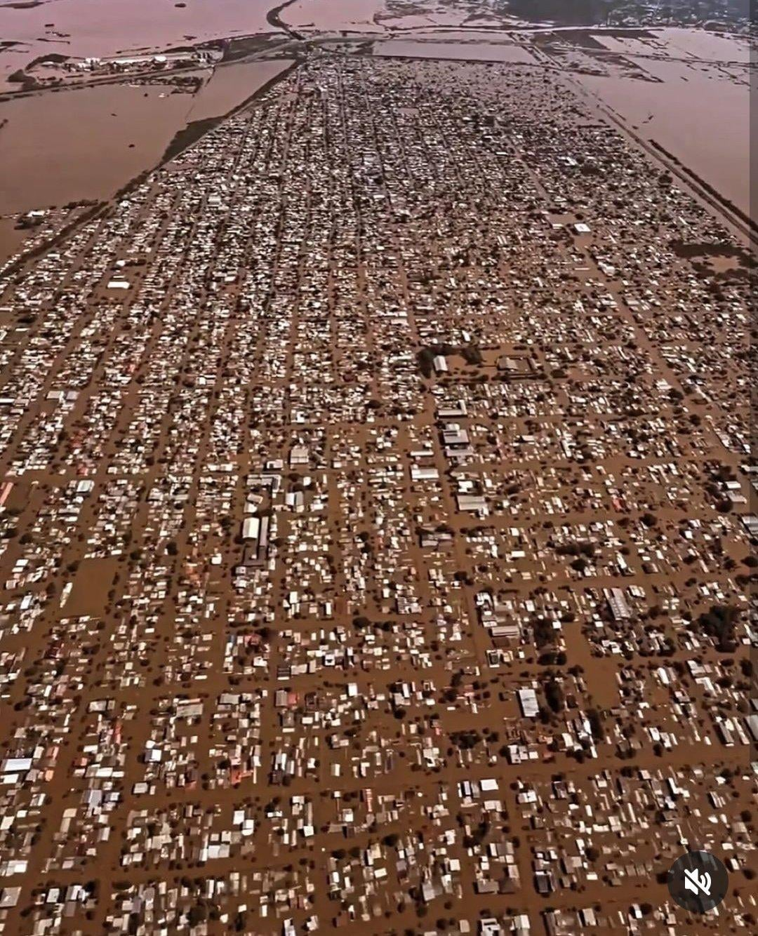
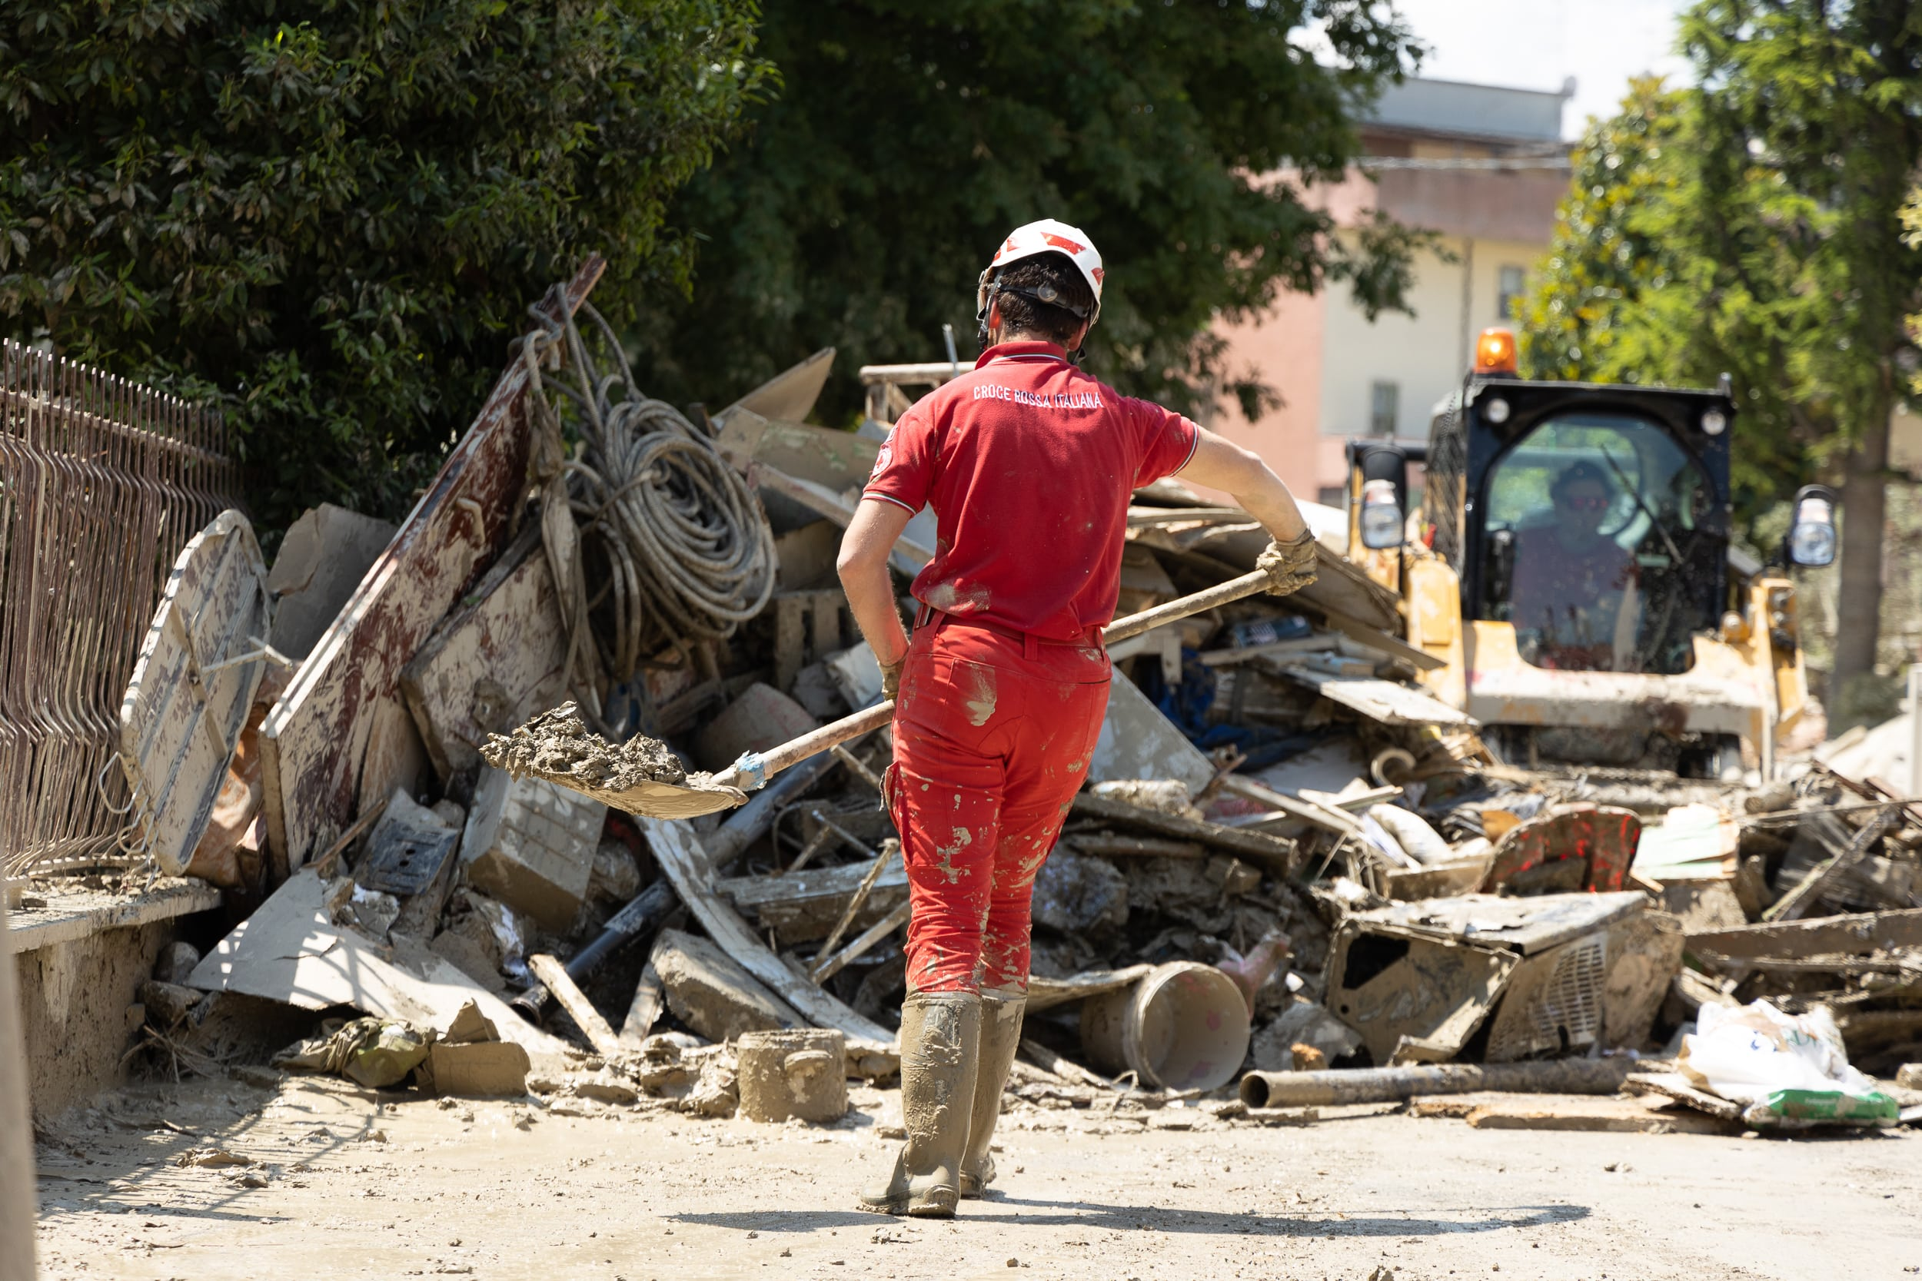
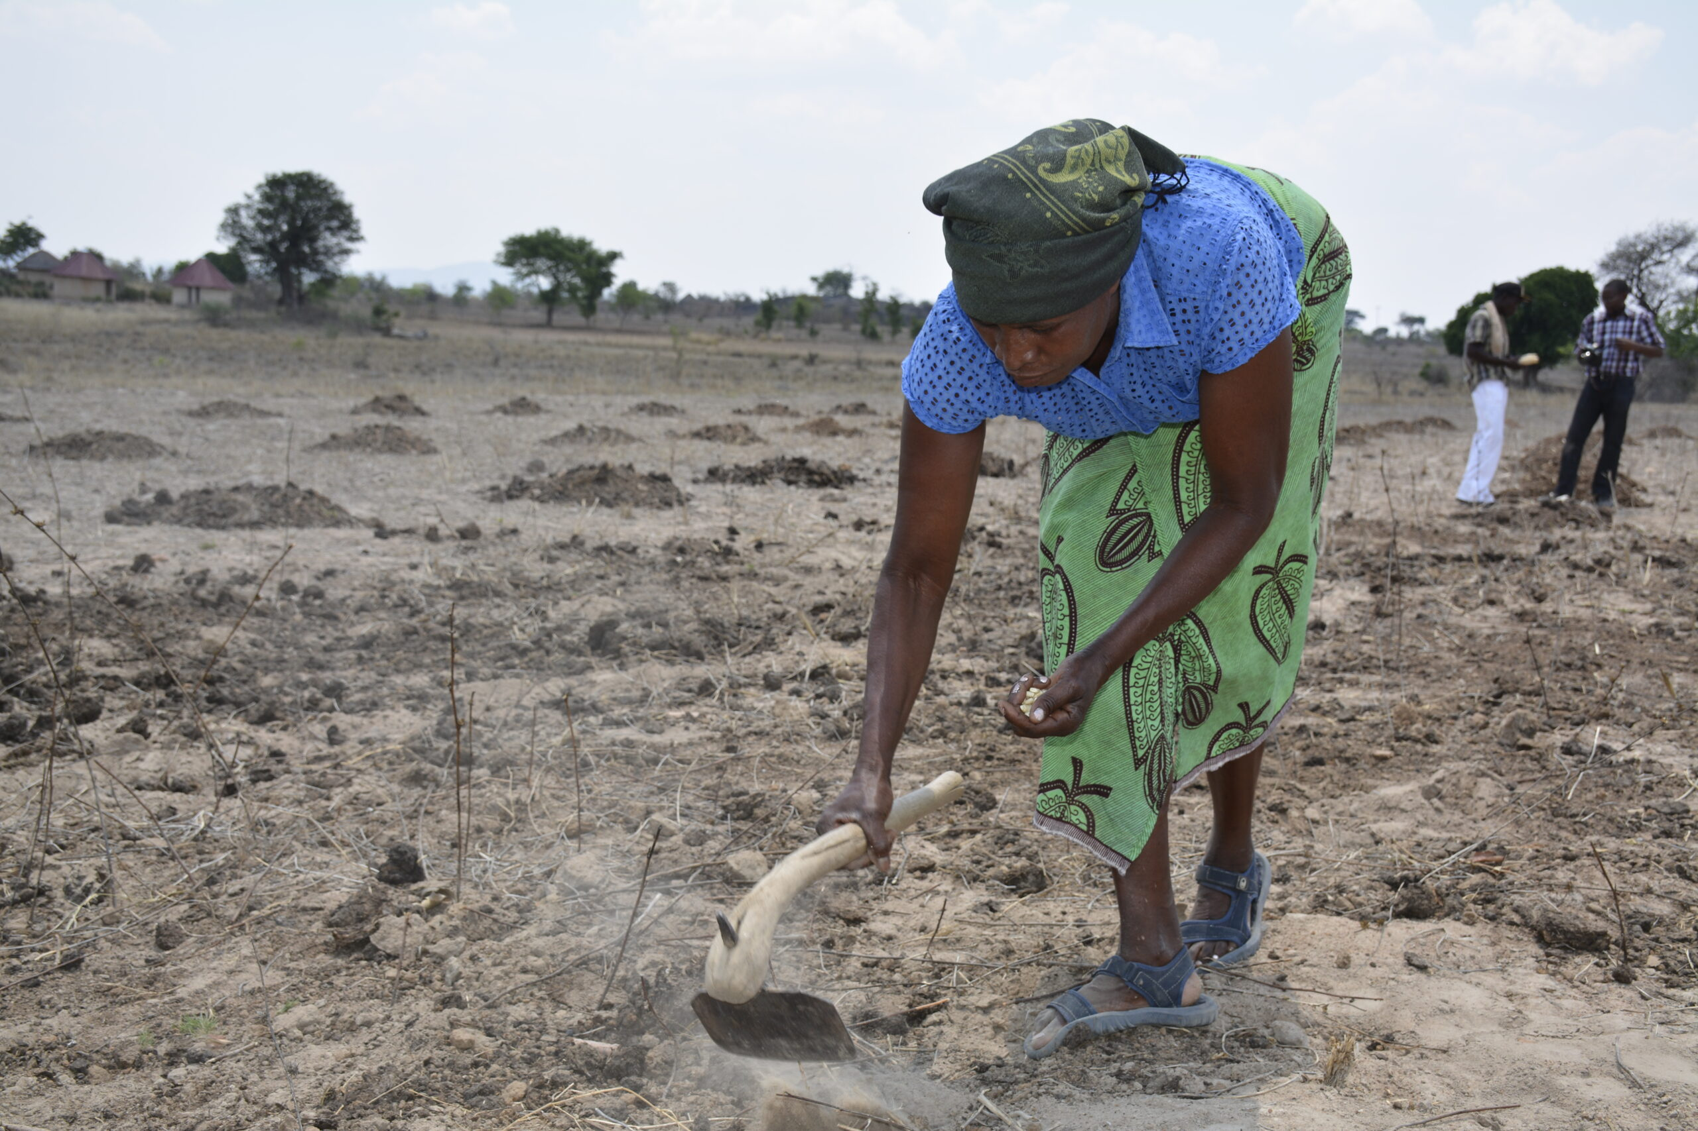
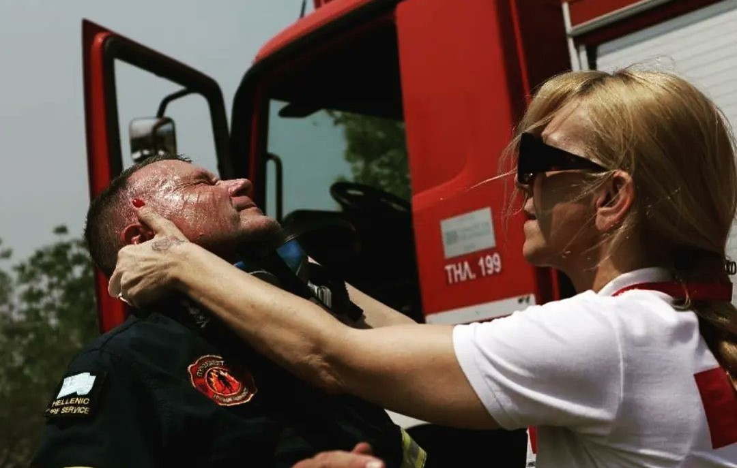
Klimatkrisen som en humanitär kris
Skogsbrand i Ljusdal
Ras vid E6 i Stenungsund
Storm i Italien
Översvämning i Brasilien
Värmebölja och bränder i Grekland
Torka i Zimbabwe
Notes:
Klimatkrisen är här och nu – det är inget framtida hot.
Det är heller inget som sker någon annanstans. Vi ser dess effekter I Sverige, liksom I övriga delar av världen.
HUR den ser ut och drabbar varierar såklart - och beror på fler faktorer än själva klimatförändringarna I sig
Risk och kris är alltid ett resultat - av den extrema händelsen, såsom översvämning, men också mänskliga faktorer. Dom är bland annat hur samhällen som drabbas är uppbyggda och vilka personer som av olika anledningar är sårbara inför extremen. Vi pratar alltså: extremväder, hur exponerad och sårbar man är, och hur motståndskraftiga vi är
Det måste vi alltid minnas: hur mörkt det än kanske ser ut med klimatet, nu eller sen, så KAN vi fortfarande förhindra och lindra mänskligt lidande! Alla utsläppsminskningar och alla anpassningsåtgärder räknas.

Slide 8
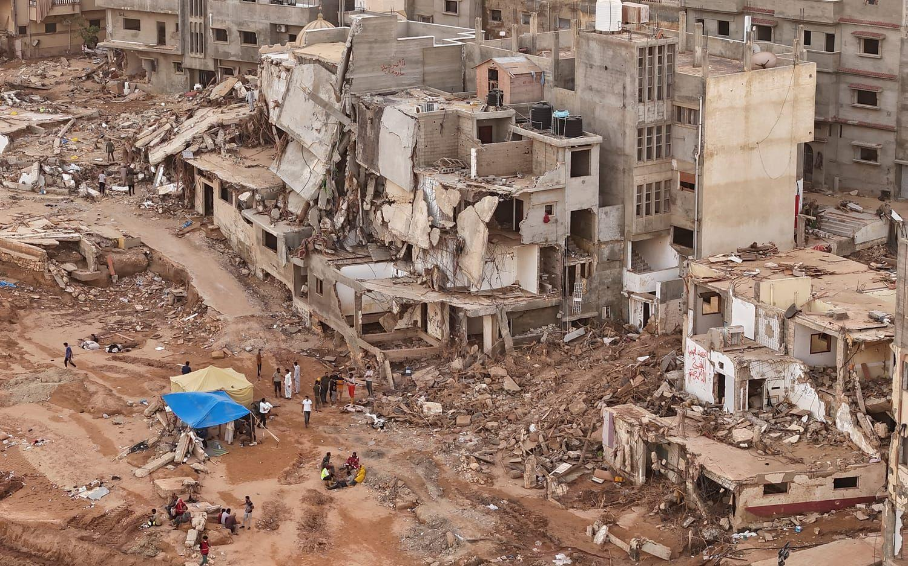
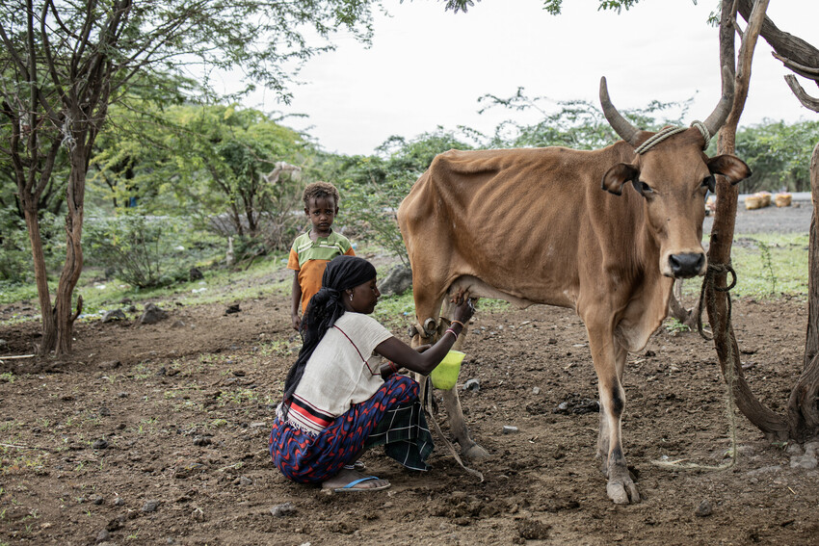
Varför bryr vi oss?
Klimatet påverkar vår förmåga att tillgodose grundläggande behov: mat, vatten, skydd och försörjning
Miljarder människor påverkas redan av klimatförändringarnas effekter
Utsatta samhällen och grupper drabbas oproportionerligt
Översvämning och dammbrott i Libyen
Torka i Etiopien
Notes:
Varför vi som krisorganisation bryr oss om den här frågan är för att klimatkrisen ÄR en humanitär kris – det är ingen miljöfråga
Klimatet påverkar I stor utsträckning vår förmåga att tillgodose oss våra grundläggande mänskliga behov – mat, vatten, skydd, försörjning
Klimatkrisen slår också hårdast för de som redan har det värst

Slide 9
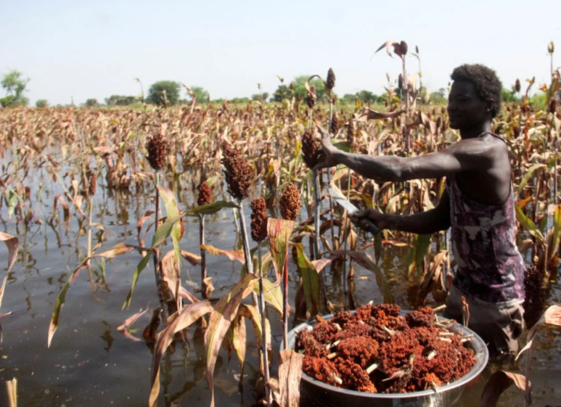
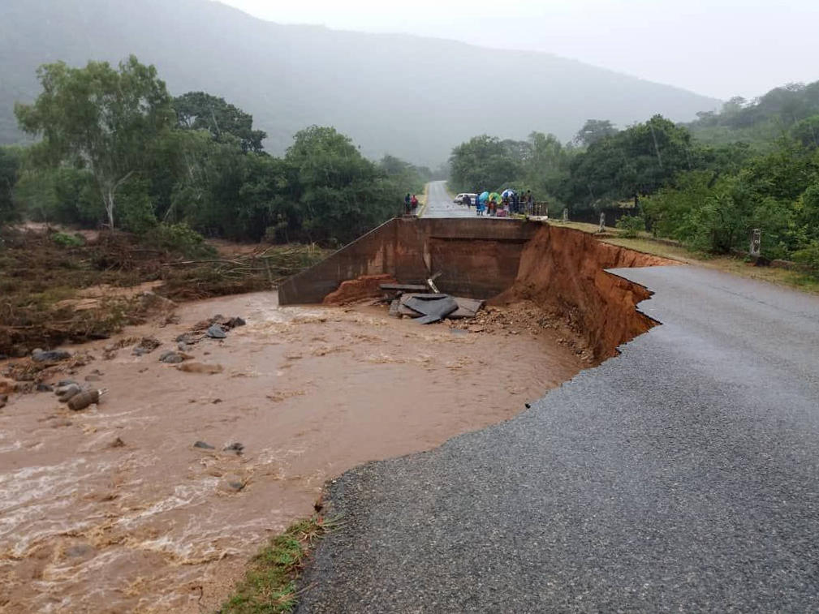
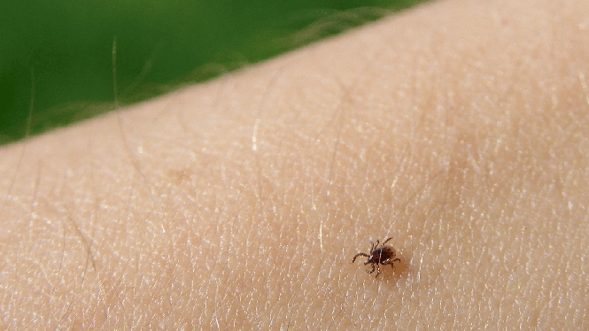
Hur klimatförändringar påverkar grundläggande behov
Mat- och livsmedelssäkerhet hotas av torka, översvämningar och andra extrema väderhändelser
Extremväder tar också liv, förstör bostäder och viktig infrastruktur samt orsakar avbrott i samhällsfunktioner (energi, vatten, kommunikation)
Sjukdomar ökar, såsom fästing- och vattenburna (TBE, borrelia, malaria, dengue, E. coli, etc) samt luftvägssjukdomar (astma, allergier)
Risk för längre och mer utbredda fästingutbrott
Bonde skördar efter översvämning i Sydafrika
Väg förstörd av cyklonen Idai i Madagaskar
Notes:
Men hur exakt påverkar klimatet våra grundläggande behov?
Jo, med både extremväder som mer långtgående förändringar I klimatet så förändras våra livsvillkor
Extremväder inte bara tar liv, och förstör husen vi bor I och de samhällen och samhällssystemen vi verkar inom
De hotar t.ex. också mat- och livsmedelssäkerheten. Med extremvärme och torka som blir allt vanligare, men också motsatt extrem, för mycket vatten och översvämning, så blir det väldigt svårt att bedriva jordbruk.
Med ett generellt varmare klimat så ökar också sjukdomar: vi ser t.ex. att risken för fästingutbrott blir allt större med längre varma perioder och förändrade klimatzoner – detta gör att de sprider sig uppåt i landet.

Slide 10
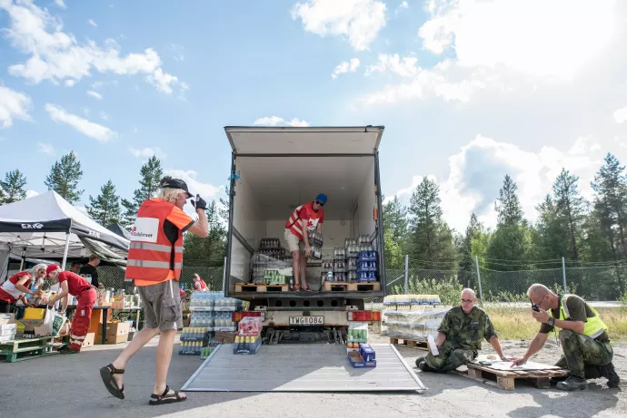
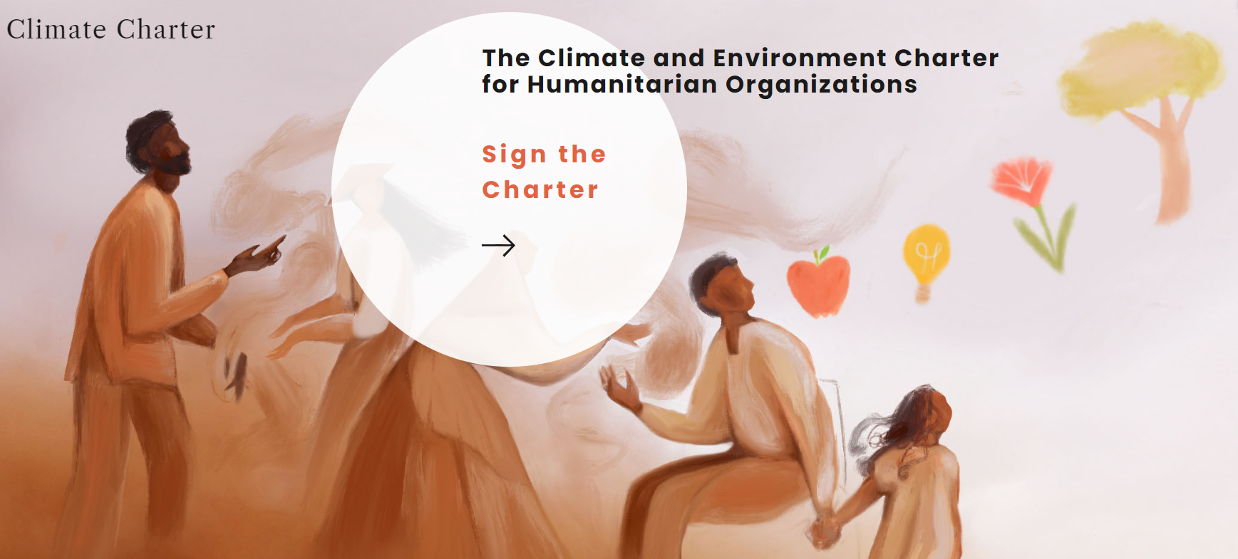
Röda Korsets roll i klimatkrisen
Minska negativ klimatpåverkan
Förhindra och hantera konsekvenserna av klimatförändringar
Notes:
Hur jobbar vi då inom rörelsen med klimatkrisen?
Man kan säga att vi jobbar från båda hållen - som både Anna och Ulrika redan har varit inne på: Såväl att minska vår negativa påverkan på klimatet, liksom att hantera de risker och kriser som skapas till följd av den. Det gör vi genom både verksamheter och ramverk
Klimatcentret, där jag som sagt också jobbar, är ett av sju expertcenter inom rörelsen. Vi grundades 2002 och fokuserar på att förstå och hantera klimatförändringars humanitära konsekvenser. Huvuduppdrag att stödja rörelsen och partners att minska effekterna av klimatförändringar och extremväder för utsatta människor. Mycket av detta arbete fokuserar på att öka medvetenhet kring risker och bygga kapacitet för att minska dom
Inom rörelsen har vi också tagit fram Chartern Anna nämnde – en klimat- och miljöstadga. Det är ett åtagande utvecklat för att hantera den växande påverkan av klimatförändringar och miljöförstöring. Den innehåller principer för att vägleda humanitärt arbete, med fokus på att anpassa sig till klimatrisker och stötta utsatta samhällen i att bygga resiliens. I dagsläget har över 230 aktörer skrivit under.
Men klimatkrisen som humanitär kris är såklart också centrerat i rörelsens strategi 2030

Slide 11
IFRCs strategi 2030
"Vi kommer att integrera klimatriskhantering – inklusive anpassning och minskning – i alla våra program, verksamheter och påverkansarbete, och anta bättre miljöhantering i våra metoder för att hantera människors exponering och sårbarhet" (svensk översättning av IFRCs strategi 2030)
Notes:
Strategin säger ordagrant att vi ska integrera klimatanpassning och utsläppsminskning i alla våra verksamheter, program och påverkansarbete

Slide 12
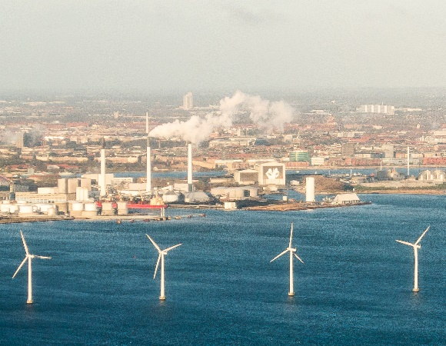
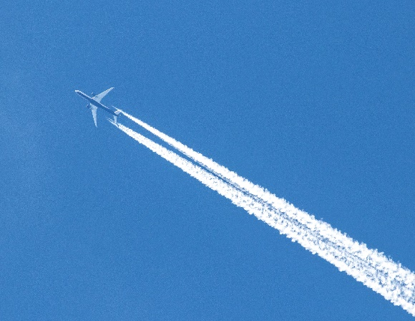
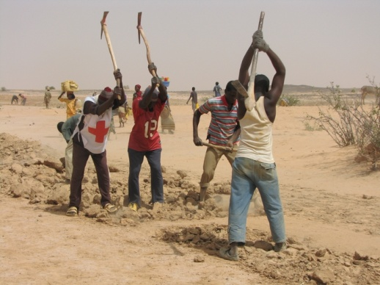
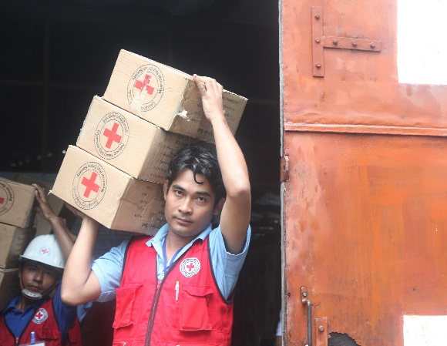
Anpassning och minskning
Minskning av klimatpåverkan:
Hantera orsaken till klimatförändringarna
Anpassning till ett förändrat klimat:
Förhindra konsekvenserna av klimatförändringarna
Huvudsakligt fokus för vårt humanitära arbete
Minska våra utsläpp för att bromsa den globala uppvärmningen
Photos: Climate Centre
Photos: IFRC
Notes:
Men vad ÄR då anpassning och minskning? Det är centrala begrepp för oss här idag och för vårt fortsatta arbete framåt, så jag tänkte att vi skulle gå igenom dom. - Minskning handlar om att gå till botten med problemet och hantera själva orsakerna till klimatförändringar - Medan anpassning handlar om att vi måste anpassa oss till detta förändrade klimat, för att förhindra negativa konsekvenser på hälsa och samhällsfunktioner
Vi kan inte välja ett av dessa områden utan måste arbeta i bägge ändar.

Slide 13
Dags för quiz!
Minskning eller anpassning? Eller både och?
Notes:
Frågan som ställs är alltså om åtgärden vi kommer att visa på skärmen handlar om en minskning eller anpassning. Eller kanske både och.
Grön/blåa lappar - anpassning, gul/oranga lappar - minskning.

Slide 14
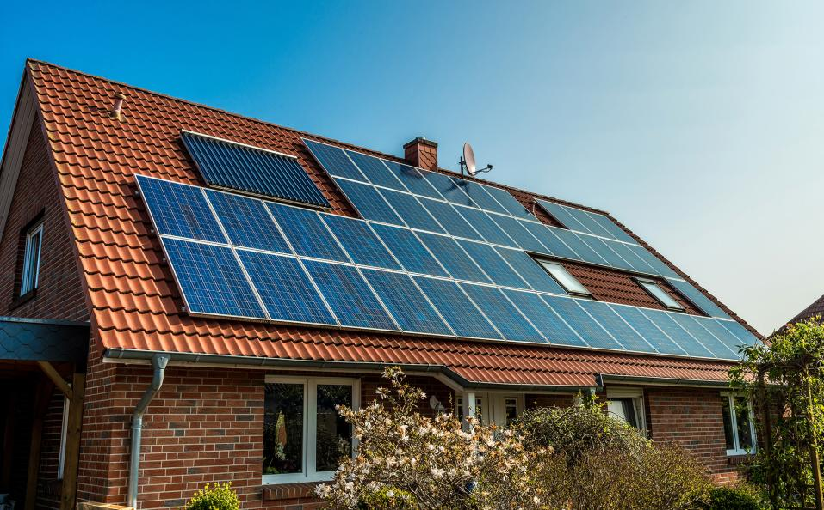
Solpaneler
Notes:
Solceller. Vad är det man vill åt här? MINSKNING.
Genom att generera ren, förnybar energi från solen minskar vi beroendet av fossila bränslen och därmed utsläppen av växthusgaser - vilket ju bidrar till att bromsa klimatförändringarna.

Slide 15
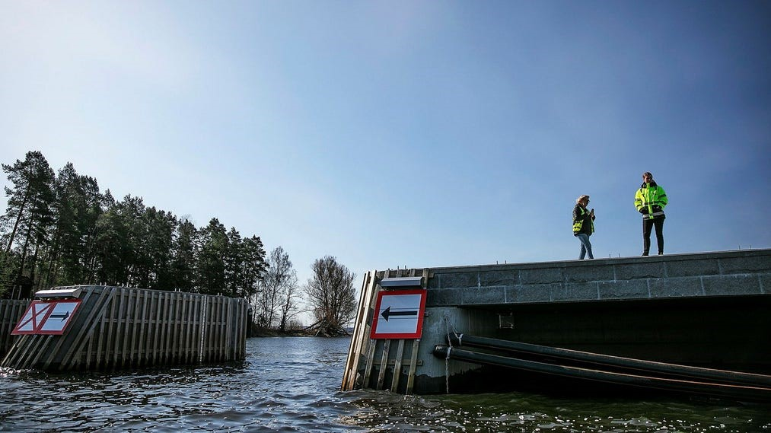
Översvämningsskydd
Notes:
Översvämningsskydd. Just detta är i Arvika. Vad vill man med ett sånt? ANPASSNING.
Efter översvämningen i Arvika år 2000 har kommunen och MSB satsat 250 miljoner kronor på översvämningsskydd, för att minska riskerna för att det ska inträffa igen.

Slide 16
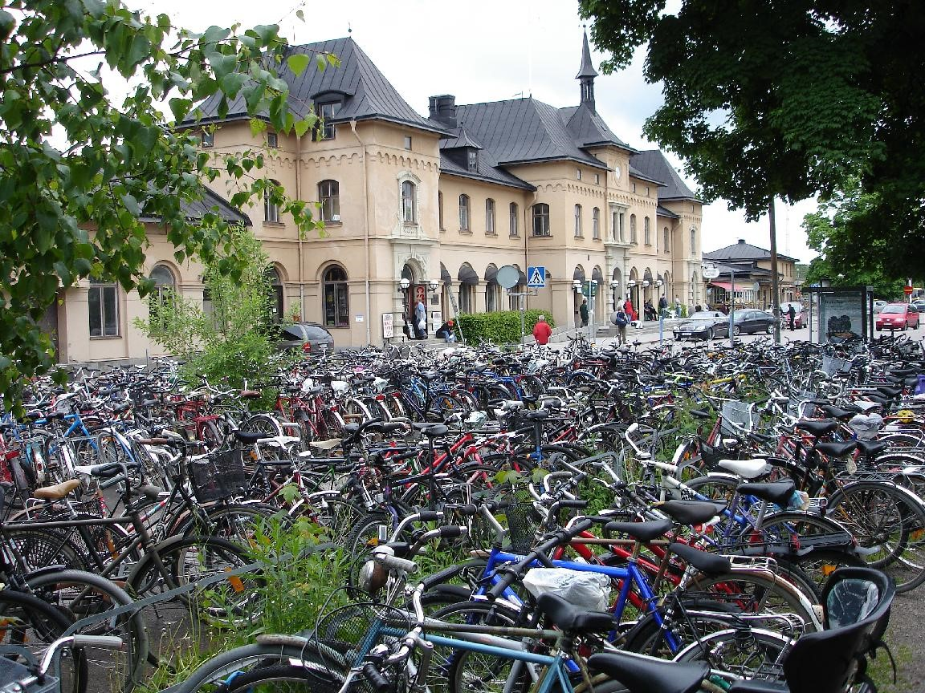
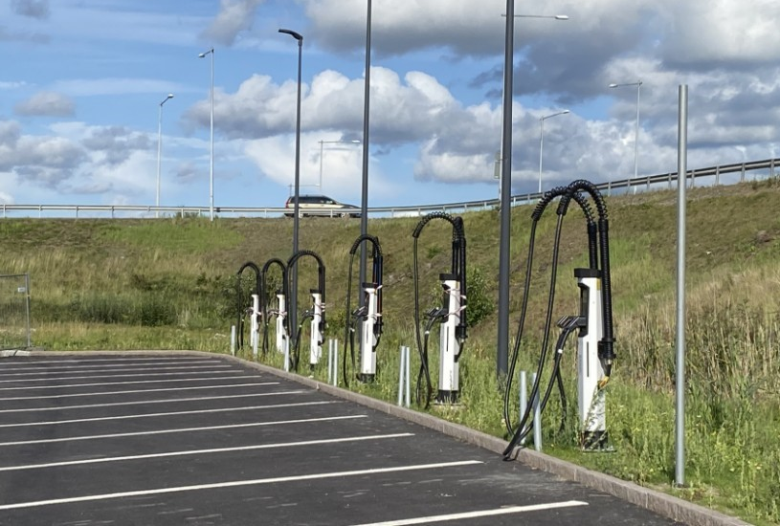
Alternativa transportsätt
Notes:
Alternativa transportsätt, som stora cykelparkeringar och laddstationer för elbilar. MINSKNING.
Här pratar vi som sagt om minskning. Vi ställer om våra samhällen, bort från beroendet av fossila bränslen till förnybara krafter. Och det här kan ju vår fantastiska Amanda allt om utifrån hennes yrkesroll vid Postnord.

Slide 17
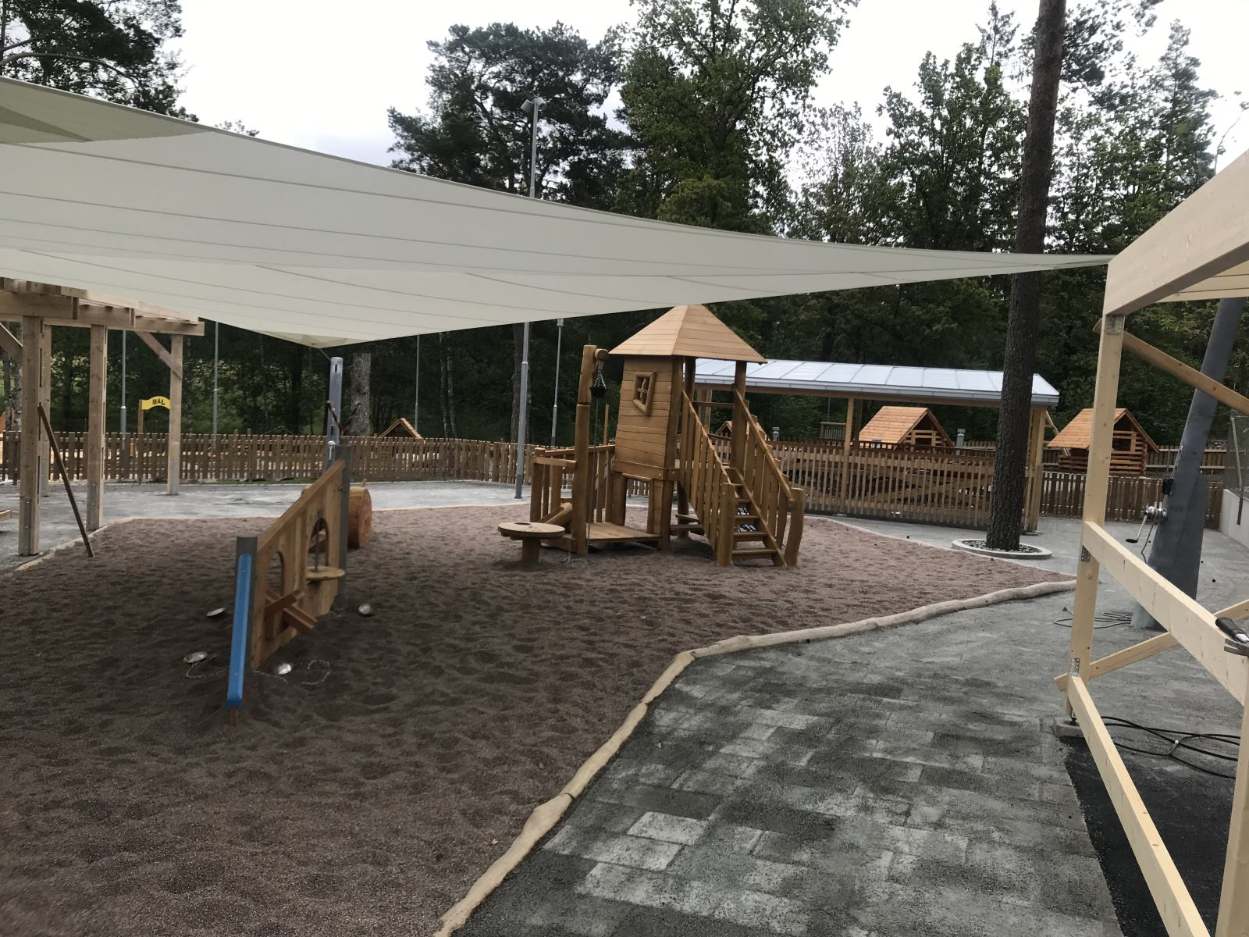
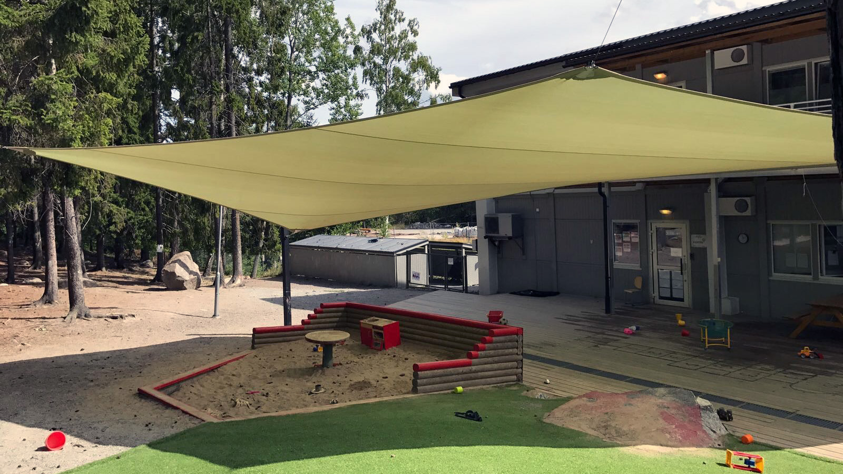
Solsegel över lekplatser
Notes:
Solsegel, eller solskydd, över lekplatser då? ANPASSNING.
Precis – som sagt är barn en riskgrupp för extremvärme och I ett allt varmare Sverige är det viktigt att skydda de små. Detta ser man allt oftare på såväl lekplatser som förskolor idag.

Slide 18
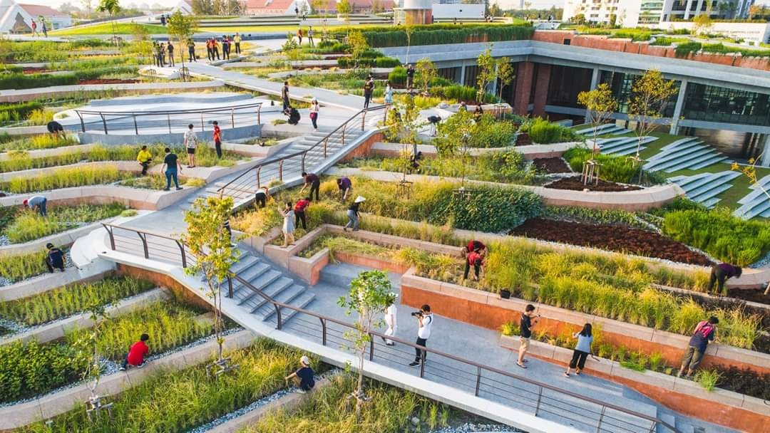
Takodling
Notes:
Sist ut, och kanske den klurigaste? Vad vill man åt med takodlingar? BÅDE OCH. Takodlingar kan faktiskt bidra till både minskning och anpassning, vilket ju gör det till en fantastisk åtgärd.
Minskning genom att växtlighet absorberar koldioxid från atmosfären. Men också genom att isolera byggnader, vilket sänker energiförbrukningen.
Anpassning för att det hjälper att minska värmeöeffekter I städer - alltså där uppbyggnad förstärker värmen - samt att absorbera regnvatten, vilket minskar risken för översvämning.

Slide 19
Notes:
Kort film om strategisk inriktning 2024-2030.
Tryck på play-knappen i mitten av bilden för att spela.
Filmklippet ligger på Youtube:
https://www.youtube.com/watch?v=Nx50cNfPL6g&embeds_referring_euri=https%3A%2F%2Feuc-powerpoint.officeapps.live.com%2F&source_ve_path=OTY3MTQ&feature=emb_imp_woyt

Slide 20
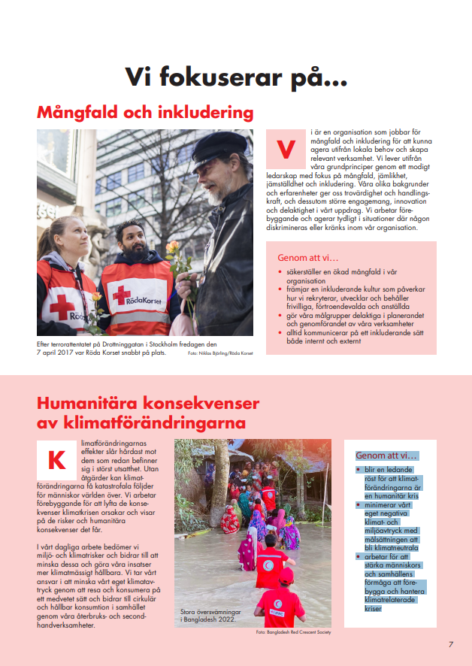
Fokusområde: Humanitära konsekvenser av klimatförändringarna
Genom att vi…
…blir en ledande röst för att klimatförändringarna är en humanitär kris
…minimerar vårt eget negativa klimat- och miljöavtryck med målsättningen att bli klimatneutrala
…arbetar för att stärka människors och samhällens förmåga att förebygga och hantera klimatrelaterade kriser

Slide 21
Nuläge – här står vi idag!
Fokus fram till 2030 – lägga en bra grund
Samverkan: identifiera aktörer att samarbeta med
Riksstämmobesluten om hållbarhetsambassadörerna och utbildningen – bygger kunskap och engagemang
Vad gör rörelsen? Stöd till nationella föreningar och samarbete med klimatcentret
Internationella avdelningens arbete – det finns mycket att lära
Ledande röst
Formulera budskap för vårt påverkansarbete nationellt och lokalt
Klimat- och miljöpåverkan
Klimatberäkning
Förebygga och hantera
Lokal krisberedskap
Screening av verksamheter – vad behöver anpassas?
Hållbarhetsredovisning
Green Response
Klimatriskanalys
Röda Korset Forum

Slide 22
Prata med en granne 2 min Dela med dig av ett ord som beskriver din känsla kring att jobba med klimatfrågan inom Svenska Röda Korset idag
Skriv ner på en lapp och håll upp när vi räknar till 1, 2, 3

Slide 23
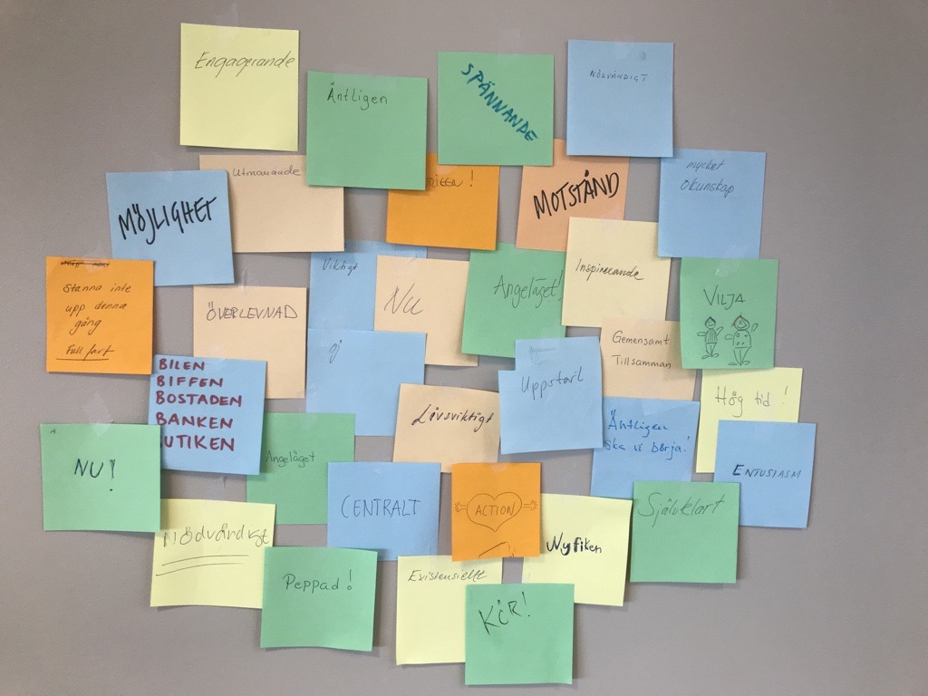

Slide 24
Vår egen klimatpåverkan - hur jobbar vi med den?

Slide 25
Klimatpåverkan och klimatneutralitet
Nästan allt vi gör idag orsakar någon form av utsläpp av växthusgaser
Klimatneutral innebär att ingen påverkan på klimatet orsakats
För att bli klimatneutral krävs idag att man beräknar sitt klimatavtryck, helst att man reducerat det som går och sen kompenserar det som blir över.
Mycket diskussion kring begreppen klimatneutral och nettonoll – vad får man kalla en verksamhet?

Slide 26
Arbetet med vår klimatpåverkan senaste åren
Allt som gäller SRK nationellt och internationellt (inkl. riksstämman, dialogmöten, regionalt forum etc.)
Baserat på resor (flyg, tåg, bil), energiförbrukning och pappersförbrukning på våra 4 kontor i Sverige
Mäta och rapportera våra utsläpp
Resor (flyg, tåg, bil)
Sätta upp mål för att minska utsläppen
Minska 10 % per anställd varje år, med 2016 som basår
Klimatkompensera för de utsläpp som inte går att undvika
Genom två externa aktörer: Vi Skogen och Zero Mission
Energianvändning och pappersförbrukning på våra kontor

Slide 27
Totala utsläpp
Allt som gäller SRK nationellt och internationellt (inkl. riksstämman, dialogmöten, regionalt forum etc.)
Baserat på resor (flyg, tåg, bil), energiförbrukning och pappersförbrukning på våra 4 kontor i Sverige
Utsläpp per anställd 2015-2023
Notes:
I totala utsläpp ingår utsläpp från: Energiförbrukning, flyg (utrikes och inrikes), tåg, bil, pappersförbrukning.
År 2023 var de totala utsläppen 1141 ton CO2e, jämfört med 973 ton CO2e 2022 (ökning med 11%).
Jämfört med 2019 (sista pandemi-fria året) så har vi 7 % lägre totala utsläpp. Utrikesflygen ligger på något lägre nivåer än 2019 och inrikesflygen har minskat kraftigt.

Slide 28
Detta görs nu
Mäta och rapportera våra utsläpp
Screening av samtliga utsläpp i hela organisationen för en ny baseline
Sätta upp mål för att minska utsläppen
Nya realistiska minskningsmål med utgångspunkt i strategin
Klimatkompensera för de utsläpp som inte går att undvika
Utreda möjligheten att kompensera för våra utsläpp internt inom rörelsen
Notes:
Klimatberäkningar är svårt och kräver en expertis som vi inte har på SRK idag. Vi får därför extern hjälp att göra en screening av samtliga utsläpp, samt hjälp med att sätta nya, realistiska reduktionsmål för att leva upp till åtagandena i strategin.
Exempel på sådant vi inte räknat på hittills:
Hotellövernattningar, mat, konferensanläggningar, inköp av varor och tjänster däribland IT-utrustning, inredning på kontoren, varor till profilbutiken, material till fältinsatser, bilar och lokaler som används utomlands. Nu gör vi en komplett kartläggning av HELA verksamheten.

Slide 29
Men hur vill vi jobba med kretsarna kring klimatpåverkan?
Hur har vi gjort och hur gör andra? Exempel för inspiration!

Slide 30
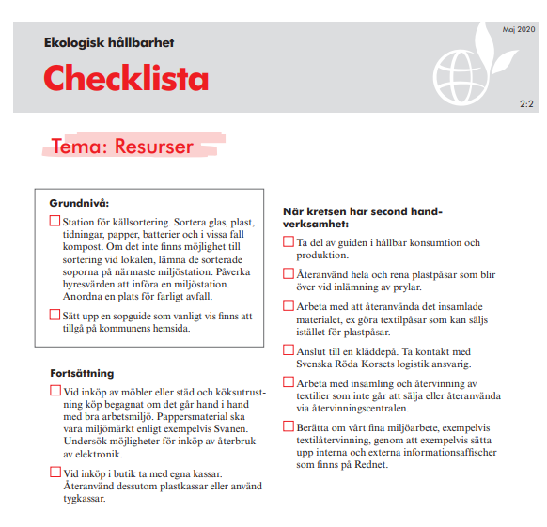
Checklista till kretsar

Slide 31
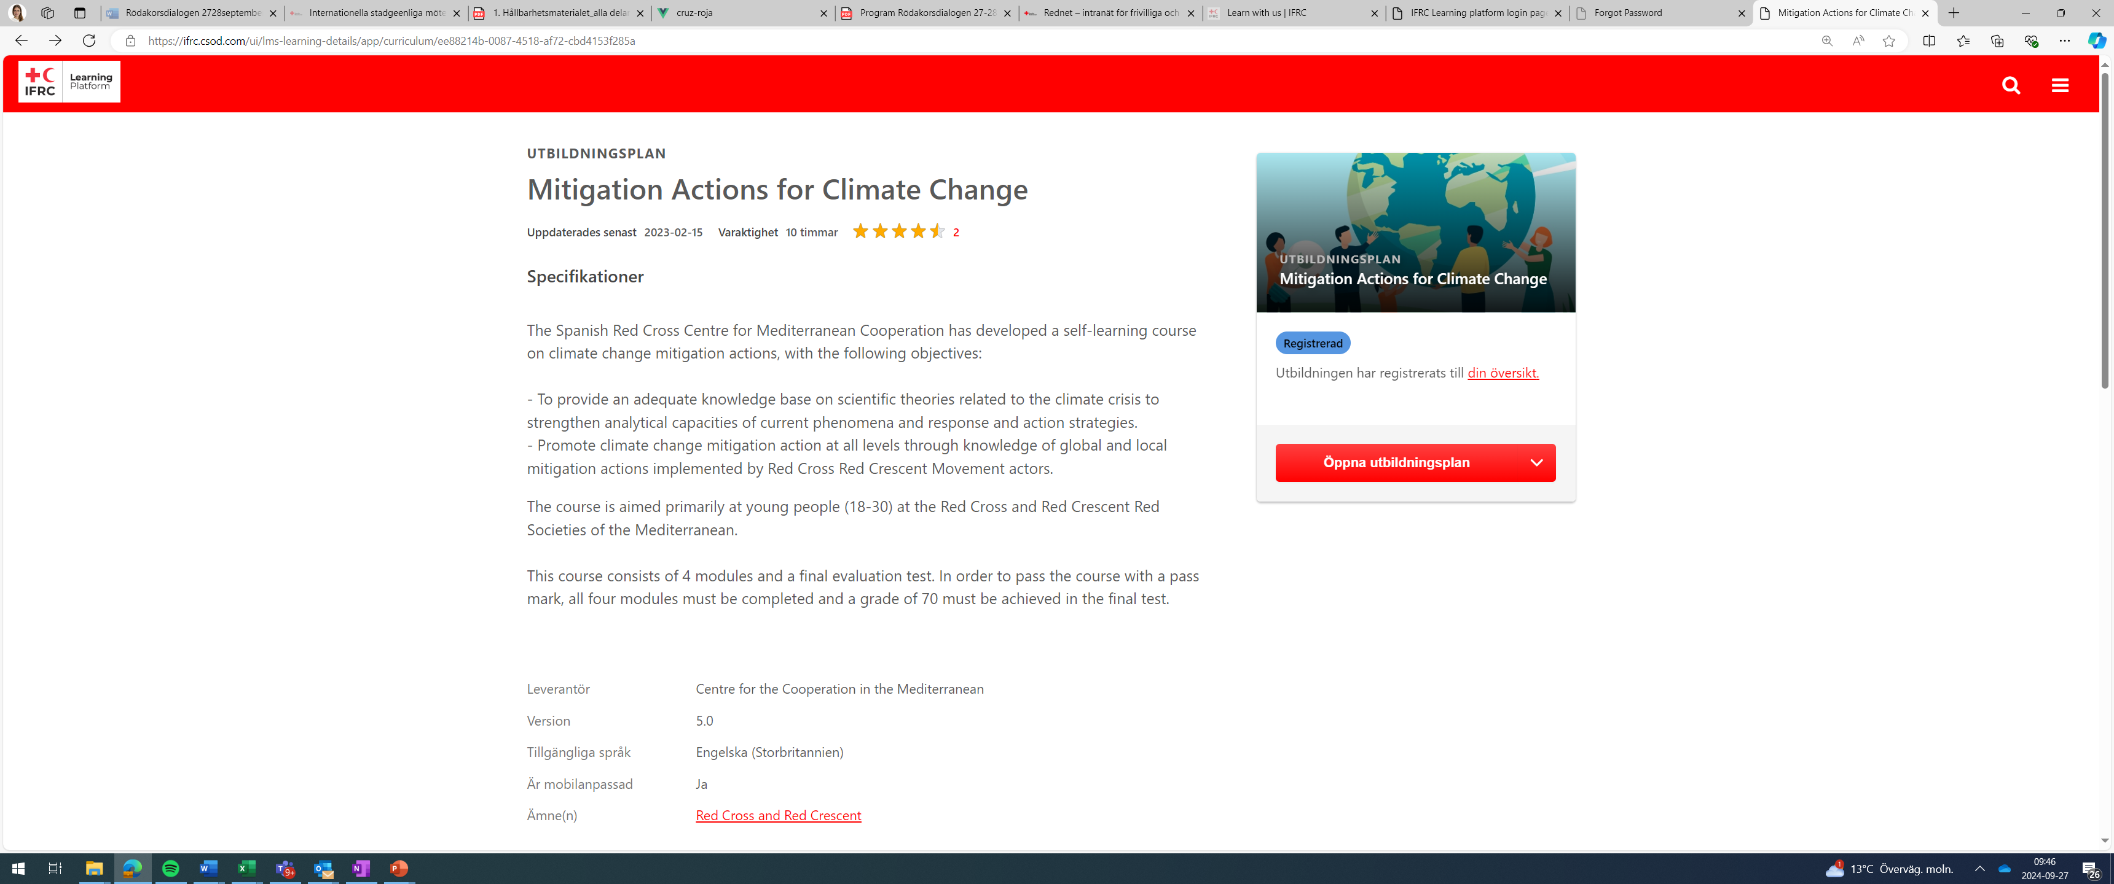
IFRC:s utbildningshubb

Slide 32
WWF:s guide till en hållbar livsstil
Notes:
Denna guide riktar sig till privatpersoner – men man skulle kunna tänka sig en liknande guide till kretsar. Ringa in några nyckelområden som vi vet gäller för kretsar, exempelvis:
Resor
Mat
Lokal
Textilanvändning
Inköp av varor och tjänster
Kapital

Slide 33
Svenska Kyrkan
Notes:
En diplomering eller ett certifikat.
Ett sätt att synliggöra det arbete som pågår och uppmuntra fler att följa efter. Att få vara stolt över sitt klimatarbete och visa det utåt.

Slide 34
Pedagogisk klimatkalkylator för kretsar – används av Rödakorsföreningar runt medelhavet
Notes:
Synliggöra det egna arbetet. Kan göras frivilligt eller för att rapportera vidare. Kalkylatorn finns, är öppen och gratis. Vore detta något vi vill använda kan man se över möjligheten att göra en svensk version…?
cruz-roja (cruzroja.es)

Slide 36
Spanska Röda Korset
Samma princip för kretsar som för den centrala organisationen
Fonden används för att finansiera lokala klimatanpassningsprojekt inom Spanska RK.
Mäta och rapportera utsläpp
Årliga beräkningar med hjälp av kalkylatorn
Sätta upp mål för att minska utsläppen
Vidtar åtgärder för att minska kostnaderna
Klimatkompensera för de utsläpp som inte går att undvika
För varje ton Co2 betalas ett visst belopp till en nationell fond
Rapportera till Spanska RK:s huvudkontor

Slide 37
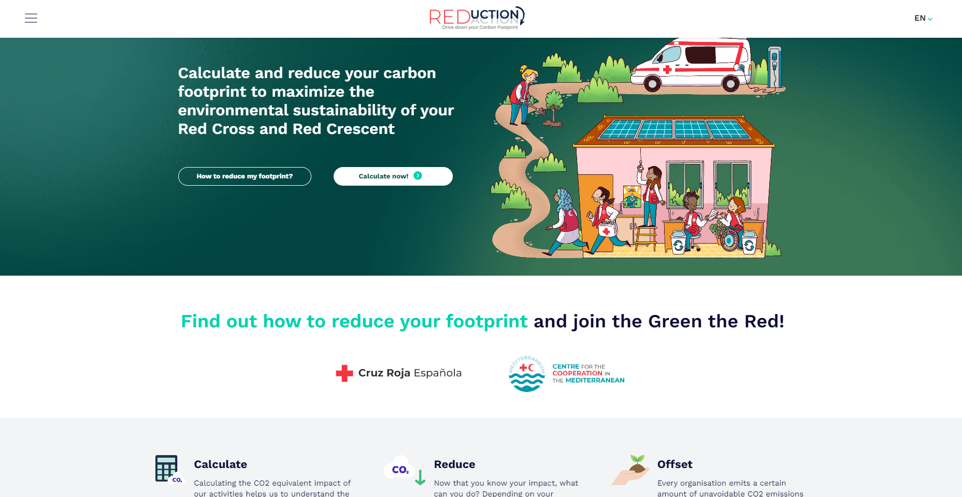
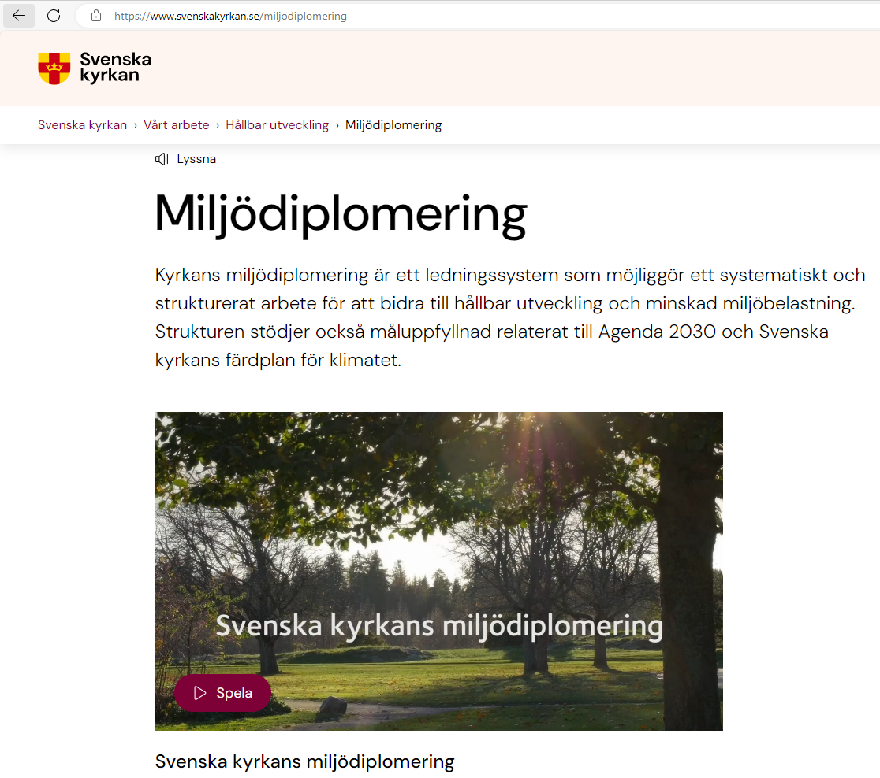
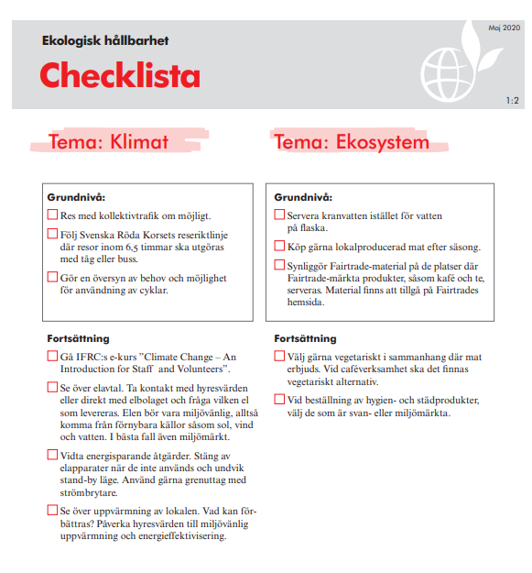
Sammanfattning
Diplomering, certifikat
”En hållbar krets”
”Klimatmedveten krets”
Guider, checklistor, utbildningar
Frivilligt som stöd i det egna arbetet
Kalkylator
Mäta, sätt mål, kompensera
Frivilligt eller som krav?

Slide 38
Diskussion: Hur jobbar vi med vår klimatpåverkan på alla nivåer i Svenska Röda Korset?
Vad för arbetssätt kan vi utveckla för att stötta och motivera kretsarna i att jobba för minskad klimatpåverkan?

Slide 39
Fika

Slide 40
Annika Jacobson, Klimatgeneral Stockholms stad
Stockholm stads klimatarbete, kommunernas roll i klimatanpassningen, sårbara grupper och andra rättviseaspekter

Slide 41
Workshop
Konsekvenser av klimatförändringarna i Sverige – vår roll i Svenska Röda Korset

Slide 42
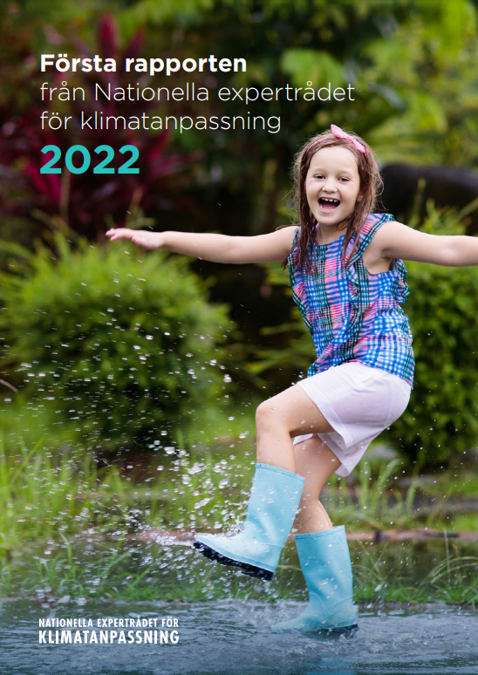
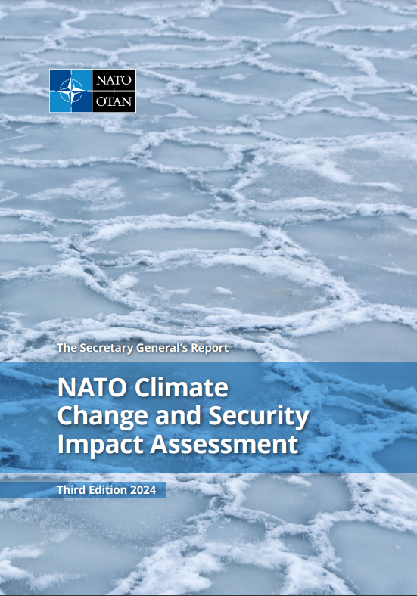
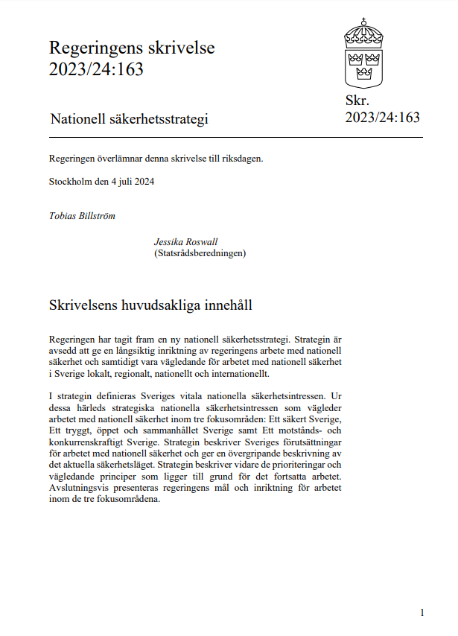
Vår tids främsta utmaning
Nationella expertrådet för klimatanpassning
betydande risker för civil säkerhet
Fysisk säkerhet och markan­vändning
Vattensäkerhet
Matsäkerhet
Natos klimat-bedömning
Vår tids avgörande utmaning
Ställer nya krav på länder och aktörer – driver instabilitet, konflikt och resursknapphet
Förvärrar redan existerande utsatthet och försvårar för mänsklig säkerhet.
Nationella säkerhetsstrategin
Sveriges säkerhet påverkas av en mängd hot och risker
Allvarligast, framför allt på längre sikt, är det existentiella hot mot mänskligheten som klimatförändringarna utgör.
Redan i dag direkta konsekvenser för vår nationella säkerhet genom påverkan på livsmedelsproduktion, vattentillgång och människors hälsa bland annat genom spridning av infektionssjukdomar.

Slide 43
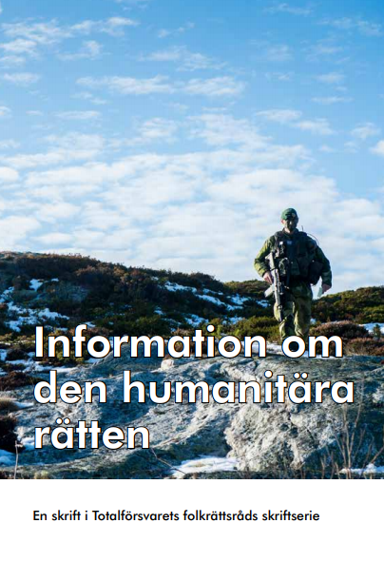
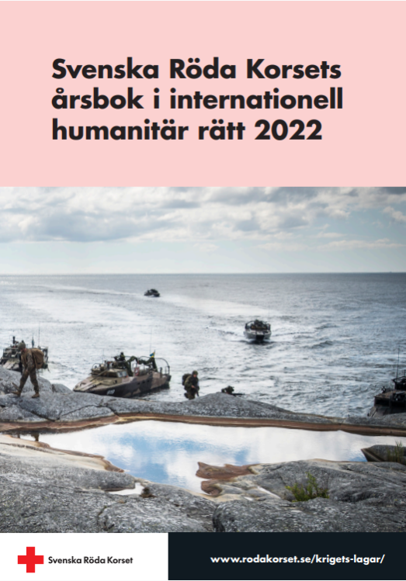
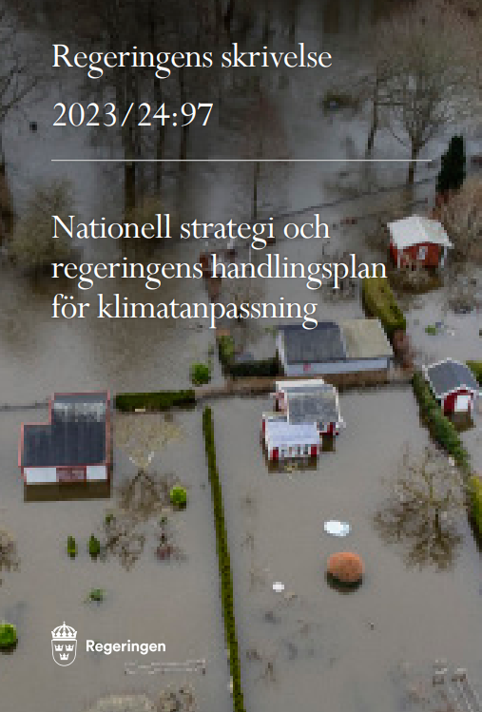
Svenska Röda Korsets mandat
Bedriver humanitär verksamhet
Stödjande roll till myndigheterna inom det humanitära området
Uppgifter enligt svensk lagstiftning
Roll i vardagen, i kris och vid väpnad konflikt.
Rådgivande roll i centrala organ
Totalförsvarets folkrättsråd
Regeringens folkrätts- och nedrustningsdelegation
Försvarshögskolans ämnesråd för folkrätt
Socialstyrelsens beredskapsforum
MSB:s civilsamhällesråd
MSB:s befolkningsskyddsråd
Notes:
Svenska Röda Korset har en viktig roll i dessa sammanhang både utifrån att vi bedriver operativ verksamhet, i Sverige och internationellt. Utifrån våra erfarenheter och vår empiri bidrar vi i policyprocesser och har en rådgivande roll i ett flertal centrala organ.
Detta gör vi utifrån vår koppling och rödakorsrörelsens mandat utifrån den internationella humanitära rätten.

Slide 44
Högsta beredskap
Skärpt beredskap
Kris
Olyckor
Krets Lokal
krisbered- skapsplan
SRK:s Krisbered-skapsplan
SRK:s plan för väpnad konflikt
Fred
Väpnad konflikt
Notes:
Krisskalan – Sverige har, enkelt uttryckt, tre områden för lagstiftning, som såklart hänger ihop: SRK agerar inom hela denna skala.
Exempel på central lagstiftning: Lag (2003:778) om skydd mot olyckor (LSO), Lag (2006:544) om kommuners och regioners åtgärder inför och vid extraordinära händelser i fredstid och höjd beredskap, Lag (1992:1403) om totalförsvar och höjd beredskap (OBS: finns flera andra centrala lagar och förordningar!)
Gråzonsproblematik – just nu mycket fokus på hur samhället ska möta denna typ av hot.

Slide 45
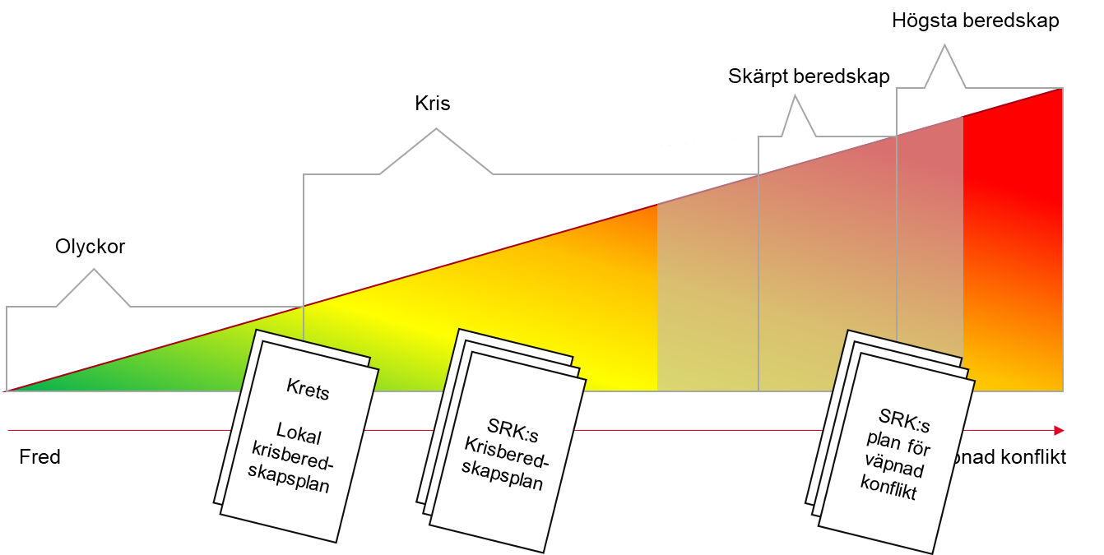
Vad är vår roll?
Grund och tyngd i vardagsverksamhet
Kretsar svarar på händelser, bedriver insatser
Eskalering och riktade arbetsmetoder när så krävs
Lokal och nationell krisberedskap – omvärldsbevakning och beredskap
TIB som löpande bedömer händelser och hur vi kan stödja.
MSB:s veckovisa nationella samverkanskonferenser
Bevakar trender och möjliga händelseutvecklingar.
Det ligger i vårt vardagsuppdrag att vara förberedda på att saker kan förändras.
Dock: klimatförändringarna ställer nya krav på våra analyser och vår förmåga.
Notes:
Kretsar bedriver insatser löpande – under 2023 har ett femtiotal lokala insatser genomförts, varav den stora majoriteten vid händelser av våld.
Nätverksträff om social oro 20 september, 35 deltagare
Bedömningsläge – fokuserat stöd under ledning av TIB, 2-13 okt
Detta är en del av vårt pågående arbete, som har bedrivits under flera år. Vi arbetar med vår egen krisberedskap, och tillsammans med exempelvis myndigheter.
Vi har en TIB som löpande bedömer händelser och hur vi kan stödja.
Deltar varje vecka vid MSB:s nationella samverkanskonferenser, där vi tar del av andra aktörers bedömningar av läget.
INT bevakar säkerhetsläget för internationell verksamhet och personal.
Det ligger i vårt vardagsuppdrag att vara förberedda på att saker kan förändras.

Slide 46
Vår roll
Lokal krisbered-skap
Omställning
Särskilda roller
Krisinsatser
Analys och bedömningar
Risk- och sårbarhetsanalyser
Kommunal översiktsplan
Klimatanpassnings-strategier
Utvecklingsområden
Behovsanalyser
Lokal dialog och påverkan
Säkerhet
Särskilda roller
Lokal krisberedskap som bas: vi agerar när vi har möjlighet
Vi bistår med analys och bedömningar
Risk- och sårbarhetsanalyser
Genomförs av kommuner varje mandatperiod
Sammanställs länsvis och sedan nationellt
Säkerhetsskyddsklassning
Kommuners uppgift inom klimatpåverkan
Krav att ta fram kommunal översiktsplan (Plan- och bygglagen 2010:900)
Analys av skaderisk utifrån klimatrelaterade översvämningar, ras, skred och erosion, samt hur dessa kan hanteras.
Många kommuner har även egna strategier för klimatanpassning.

Slide 47
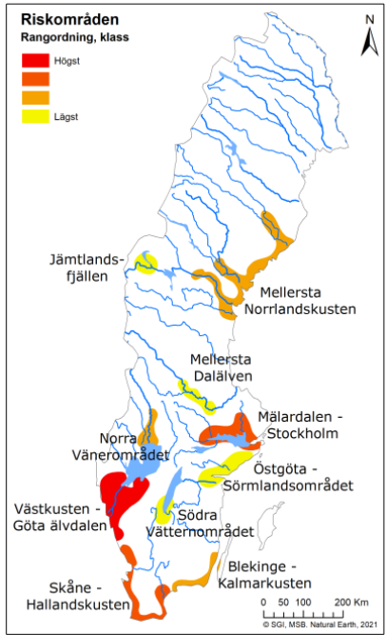
Kartläggning av klimatrisker i Sverige
Några hotspots
Ras och skred: Jämtlandsfjällen, mellersta Norrlandskusten, mellersta Dalälven, norra Vänernområdet, Östgöta-Sörmlandsområdet, Västkusten - Göta älvdalen, södra Vätternområdet
Översvämning: Mälardalen - Stockholm, Västkusten - Göta älvdalen, Blekinge-Kalmarkusten, Skåne-Hallandskusten
Erosion: Södra Vätternområdet, Skåne-Hallandskusten
(Värme: Storstadsområden och tätorter)
Notes:
Vad menar vi när vi pratar klimatrisker? Detta är redan en verklighet – som dessutom kommer att fortsätta förvärras I takt med klimatförändringarna OM VI INTE AGERAR.
Många kartläggningar görs på olika skalor och med fokus på olika risker
Exemplet på skärmen är MSBs kartläggning från ett par år sedan om riskområden för ras, skred, översvämning och erosion.
Riskområdena har grupperats i fyra riskklasser. Området Västkusten – Göta älvdalen bedöms ha den mest allvarliga riskbilden med komplexa utmaningar avseende både kust- och vattendragsöversvämning samt förutsättningar för skred.
I samtliga identifierade riskområden finns dock komplexa klimatrelaterade risker som behöver förebyggas i närtid.
Kommer inte läsa innantill men på skärmen ser ni ett par nedstamp där olika risker är stora
Viktigt är också att minnas att fler risker finns, såsom extremvärme. Men också att dessa risker varierar beroende på vilka faktorer man tittar på.
I ett socioekonomiskt eftersatt område med stora familjer som bor trångt eller stora grupper I hemlöshet kan t.ex. en värmebölja slå väldigt hårt jämfört med platser där man t.ex. har AC och kan skydda sig från solen.

Slide 48
Diskussion: Kartläggning av klimatrisker och riskgrupper i Sverige
Vilka klimatrisker är mest relevanta för er region?
Vilka konsekvenser kan riskerna ha?
För människor, samhällsservice och infrastruktur?
Vilka målgrupper är särskilt sårbara inför dessa risker?

Slide 49
Vilka risker och målgrupper behöver vi vara uppmärksamma på?
Välj en sak ni vill lyfta fram från era samtal bland borden!
Notes:
Redovisning 20 min

Slide 50
Förebyggande arbete för klimatrisker
Vår nuvarande roll är framförallt reaktiv – svarar på kriser som redan är ett faktum
Med hjälp av väderprognoser, varningssystem, risk- och sårbarhetsanalyser och beredskap kan vi dock förutspå och i stor utsträckning förhindra eller lindra kriser
Det finns två huvudsakliga tidsfönster för förebyggande arbete:
1
2
Långsiktigt riskreducerande arbete
Tidiga åtgärder
Notes:
Nu har vi pratat risker och konsekvenser, men jag vill komma tillbaka till vår agens – vi vet att vi är starka – vi agerar där vi är och när det behövs.
Men en reflektion jag har är också att vi, I vår natur, är reaktiva I vår handling – vi svarar framförallt på kriser som redan har materialiserats.
Faktum är att vi idag I stor utsträckning kan förutspå kriser, med hjälp av väderprognoser, varningssystem, insikter kring vilka riskgrupperna är och generell beredskap
Med vetskapen att en kris är förväntad - vilket en vädervarning kan anses signalera - betyder det också att vi har möjligheter att förhindra eller lindra den!
När vi pratar om förebyggande arbete så pratar man ofta om två spår: dels det långsiktiga riskreducerande arbetet, som är det man vanligtvis pratar om
… Men det vi ska fokusera på nu är något som kallas tidiga åtgärder, eller om ni möjligtvis hört talas om begreppet på engelska: anticipatory action

Slide 51
Förebyggande arbete för klimatrisker
Hantera konsekvenser
Förhindra konsekvenser
Riskreducerande arbete
Tidiga åtgärder
Kris-insats
Åter-hämtande
Analysera och minska exponering och sårbarhet inför klimatrisker
Förhindra eller lindra konsekvenser av ett specifikt extremväder, baserat på väderprognos och -varning
Rädda liv, tillgodose grundläggande behov samt förhindra fler konsekvenser
Lära, återhämta och återuppbygga
Notes:
Tidiga åtgärder är en metod inom humanitärt- och krishanteringsarbete som vi inom rörelsen till stor del utvecklade - ungefär kring tidiga 2010, 2011. Idag är det ett arbetssätt som de flesta globala humanitära aktörer arbetar med – just för att det är ett framgångsrikt sätt att förhindra kriser - dödsfall, förluster, skador.
Men vad ÄR då tidiga åtgärder?
Risk- och krishanteringscykeln delas ofta in i tre delar: (1) långsiktigt riskreducerande arbete och beredskap, (2) krisinsats, and (3) återhämtning och återuppbyggande efteråt. Det här pratar vi ju ofta om när vi pratar om Röda Korset: vi finns innan, under, efter
Vad man under senaste decenniet har insett är att det finns ett I stort ooutnyttjat tidsfönster inför en förväntad kris där man kan förhindra lidande
Detta tidsfönster skapas när SMHI, eller motsvarande, skickar ut en vädervarning om ett kommande extremväder, vilket ofta ger oss ett par tre dagar att agera innan extremvädret väl slår till – alltså innan risk har blivit kris

Slide 52
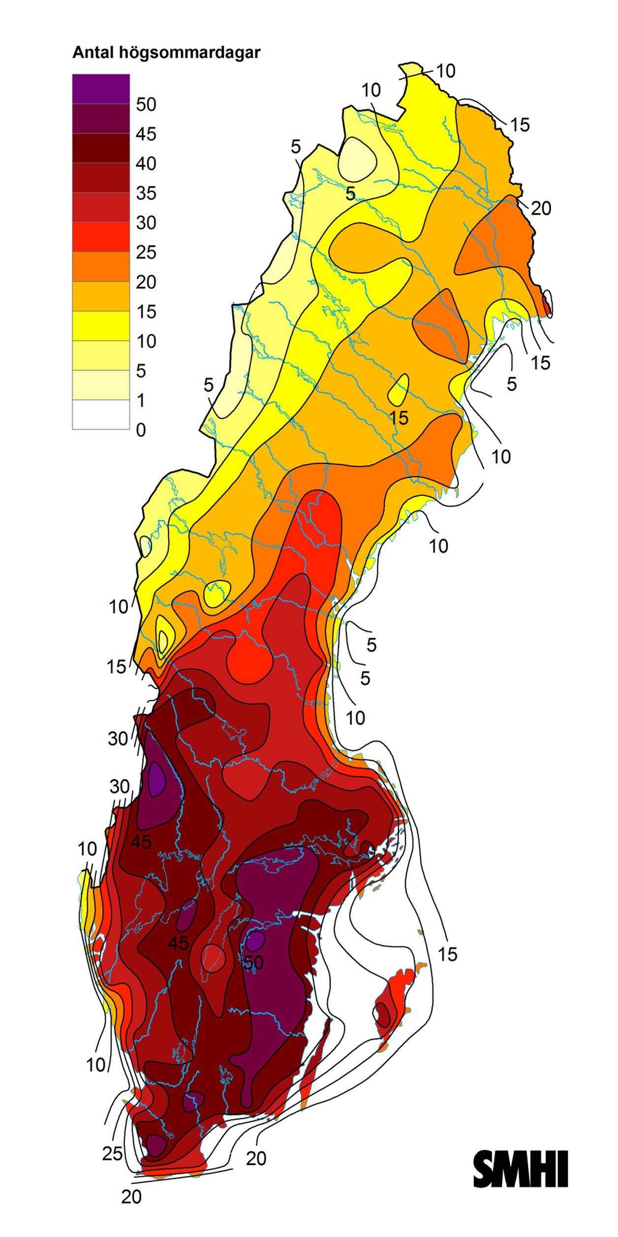
Exempel: Värmeböljan 2018
Sommaren 2018 drabbades Sverige av en extrem värmebölja, skogsbränder och torka
Mellan mitten av juli och början på augusti dog uppskattningsvis 635 personer av värmen
Juli
Augusti
600-750 dödsfall vs 140 per år i genomsnitt
Notes:
Jag skulle vilja konkretisera detta med hjälp av ett exempel. Vi minns nog alla sommaren 2018. Det var en väldigt varm sommar där vi framförallt kämpade med skogsbränder.
Men det var också tre veckor där mellan mitten av juli till början på augusti som var exceptionellt varma, uppemot 34C med tropiska nätter I stora delar av landet - då nattliga temperaturer inte understiger 20C.
Visst var värmen påfrestande, men kanske fokuserade vi ändå mest på bränderna - dom väldigt konkreta våldsamma flammorna?
Forskning har i efterhand visat att, under dessa extremt varma veckor, dog minst 600 personer. Sätt detta då I kontexten med vårt årliga genomsnitt 140 dödsfall, och förra året så få som ungefär 13.
Jag är nyfiken - kan vi ta en snabb handuppräckning - hur många av er hade hört talas om att 600 personer omkom i värmeböljan 2018?
Extremvärme kallas ofta för en "silent killer", det är alltså ett tyst men dödligt hot – ett hot vi inte ser, som med bränder, översvämningar och stormar
Är det inte lite skrämmande att en av Sveriges dödligaste klimatrelaterade katastrofer sällan ens benämns - eller erkänns - som en sådan?

Slide 53
Vilka drabbades hårdast av värmeböljan?
Äldre och sjuka överrepresenterade bland dödsfall
Värmen och dess konsekvenser slog hårdast i städer och tätorter
Notes:
Vilka var det egentligen som drabbades I värmeböljan?
I rapporterna kring värmeböljan ser vi två saker: dels att personer över 65 år, framförallt de som hade underliggande sjukdom, var överrepresenterade bland de som omkom. Det ser vi också för personer som bor I storstäder och större tätorter

Slide 54
Varför är extremvärme särskilt farligt för äldre?
Riskgrupper är äldre och unga barn, samt personer med underliggande sjukdom (ffa hjärt-, kärl-, lung-, njursjukdom samt psykisk ohälsa)
Såväl äldre som unga har nedsatt förmåga att reglera kroppstemperatur
Äldre har dessutom ofta underliggande hälsoproblem som förvärrar risken
Notes:
När det kommer till värme är det I huvudsak äldre, unga barn och personer med underliggande sjukdom som utgör riskgrupper
De flesta dödsfallen skedde inte till följd av värmeslag, utan för att underliggande sjukdomar förvärrades och belastade kroppens viktiga organ till den grad att den inte orkade mer
Dessa dödsfall uppskattar man alltså inte hade inträffat om det inte vore för den externa faktorn, extremvärmen
En stor bidragande faktor till detta är att både äldre och unga barn, men också många sjuka, har en nedsatt förmåga - rent fysiologiskt - att reglera sin kroppstemperatur

Slide 55
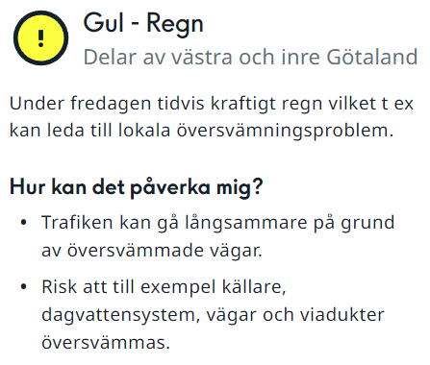
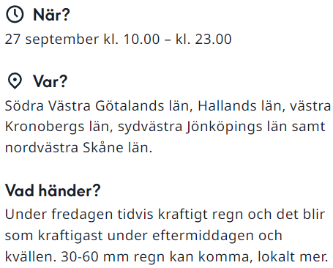
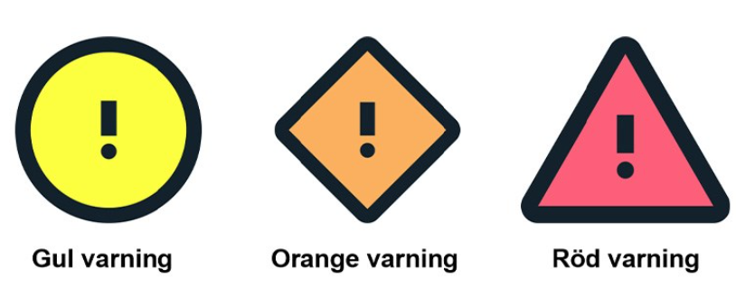
Vädervarningar
SMHI utfärdar regionala och lokala varningar vid extremväder
Varningarna inkluderar information om vädret, risker och riskgrupper
Ger oss ett facit på vad som troligtvis kommer att hända – om vi inte agerar!
Notes:
När vi pratar om att förhindra dessa hälsorisker är en AVGÖRANDE förutsättning en medvetenhet om att risken och hotet finns
Liksom för andra extremväder varnar SMHI för värme - I tre graderingar, som signalerar just hur stor faran bedöms vara
Som ni ser I exemplet på skärmen från häromdagen så ser ni att varningarna inkluderar en hel del viktig information - vädret, riskerna och vid större faror, vilka som är riskgrupper
Man kan se det som att detta ger oss ett facit på vad som TROLIGTVIS kommer att inträffa - OM vi inte agerar på varningen!
För att återkoppla till vad som lyftes från Norra Norrland – om dammen brister och flodvågen når Lule inom 24h så tänk er vikten av varningar där - för evakuering, inte minst

Slide 56
Hur kan vi använda denna information för att förhindra hälsorisker?
1
2
3
Vad säger vädervarningen? Vart, när, risker och riskgrupper
Vad säger våra behovsunder-sökningar och lokalkännedom? Riskgrupper samt vart de befinner sig
Aktivera tidiga insatser! Vart? Där extremvädret slår till och vi vet att personer i utsatthet befinner sig
Notes:
Men rent praktiskt, hur gör vi det då? Hur agerar vi på varningar?
För att landa i det behöver vi egentligen veta två saker – vad säger varningen om VART och NÄR extremvädret kommer att inträffa, och vilka riskerna och riskgrupperna är
Utöver vädervarningen så är det här också information vi delvis sitter på när vi gjort våra behovsundersökningar i krets, men också från lokalkännedom
När vi väl har koll på detta AGERAR VI – inte som svar på krisen, utan på RISKEN
Vi agerar då i områden där vi vet att extremvädret kommer att slå till, som överlappar med områden där vi vet att personer i utsatthet befinner sig

Slide 57
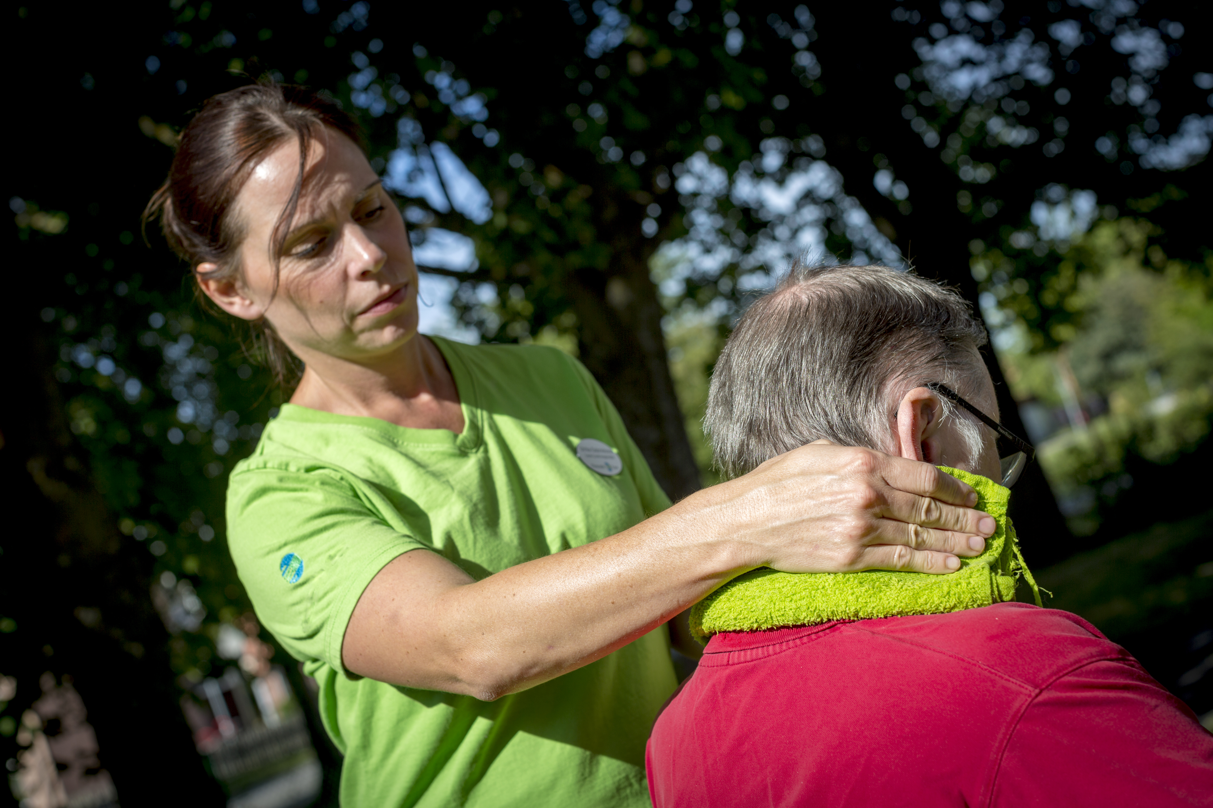
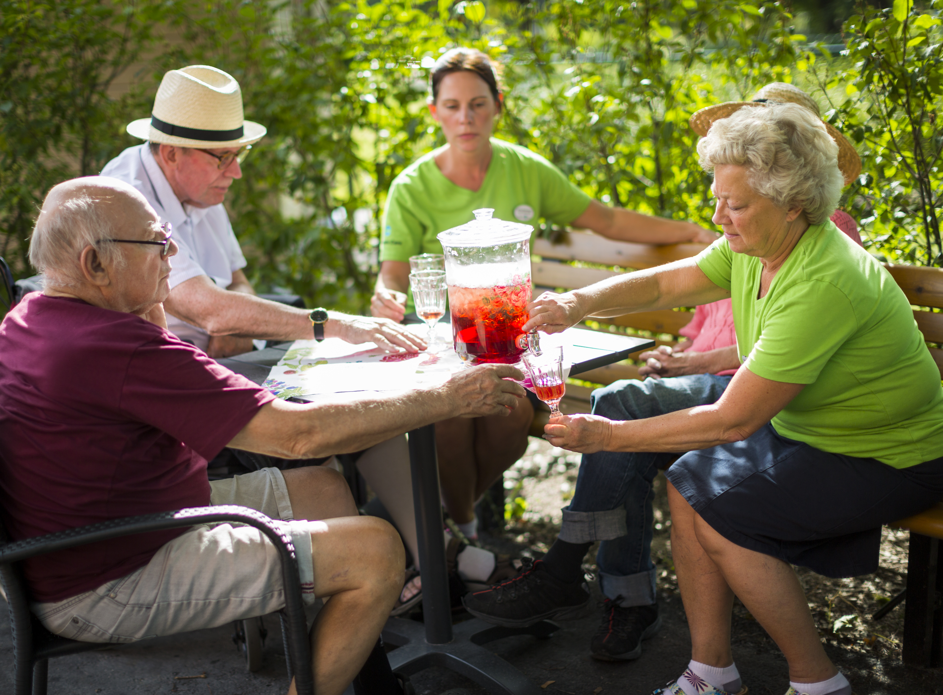
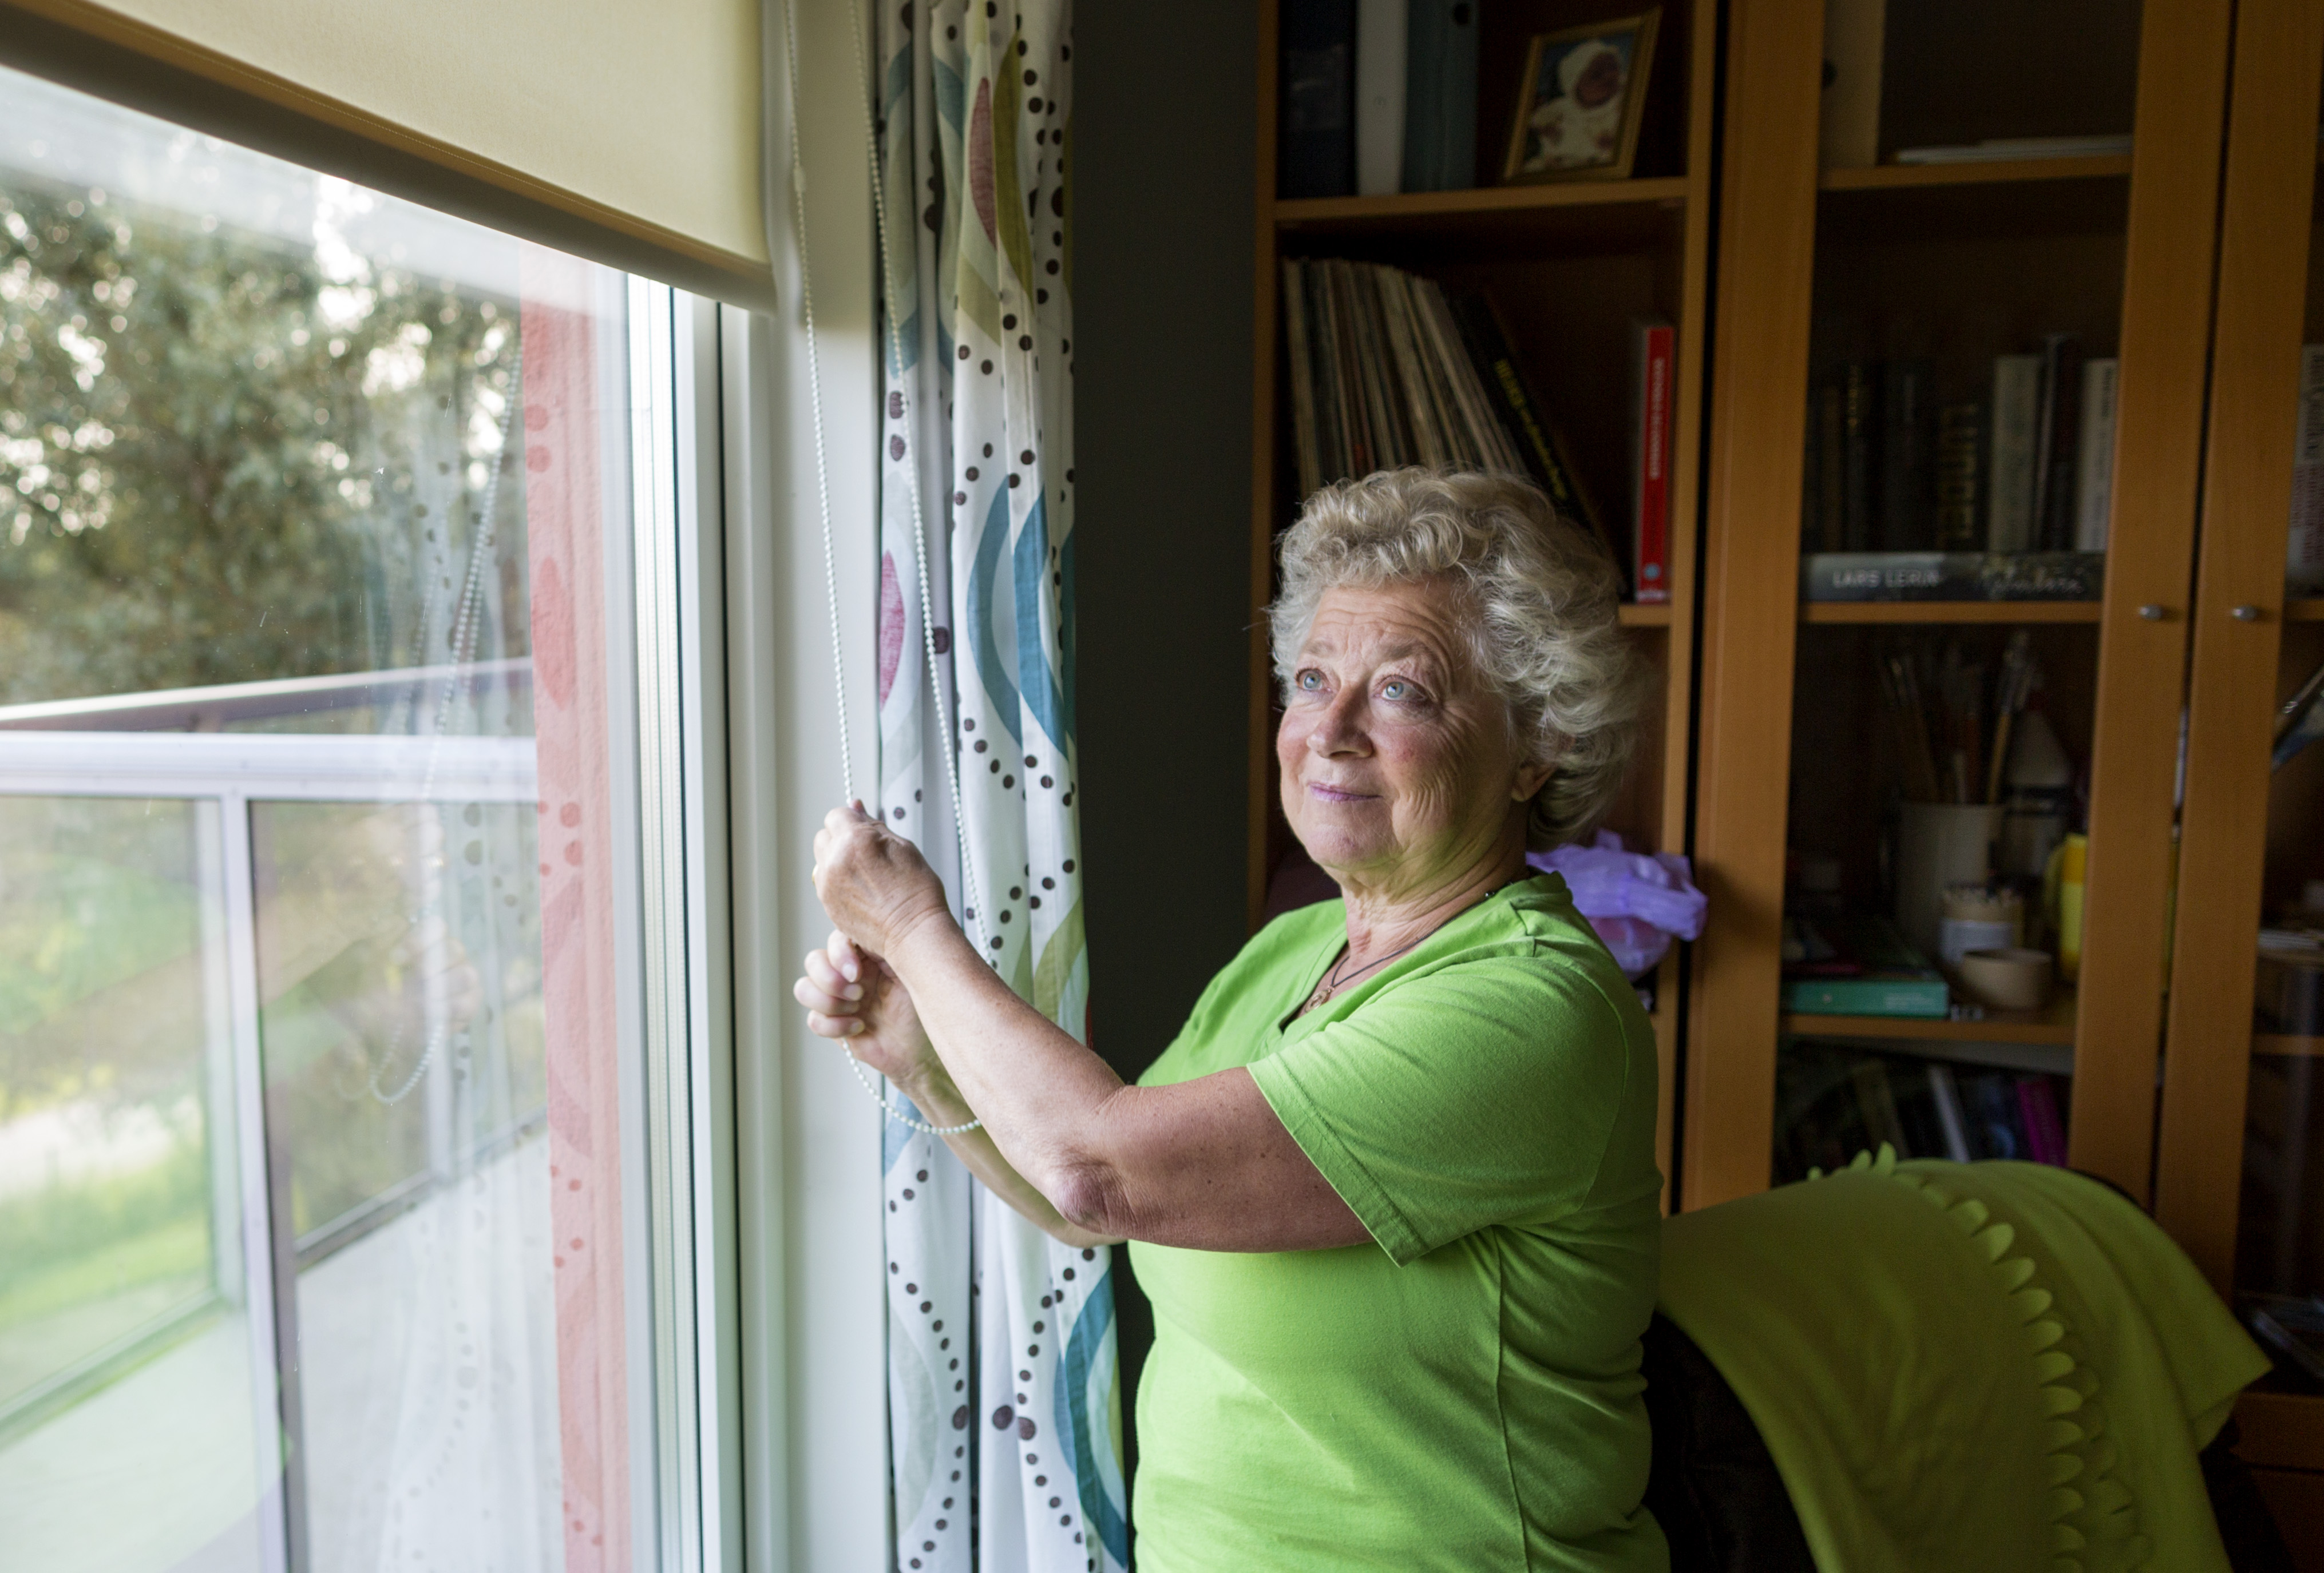
Tidiga åtgärder vid extremvärme
Användning av fläktar och luftkonditionering
Öka vätskeintag och intag av vätskerisk mat (grönsaker, frukt)
Kalla duschar, fotbad, badda med fuktiga handdukar
Stänga persienner och markiser för att hålla bostäder svala
Notes:
Nu vet vi hur och när vi kan agera – men vad exakt kan man GÖRA?
Specifikt för värme finns en rad åtgärder som är bevisade ha god effekt för att både minska ens exponering för hettan, men också ens sårbarhet inför den
Dessa kan till exempel vara att stänga persienner för att hålla bostäder svala
Det är också att hjälpa kroppen hålla sig sval – genom att öka vätskeintag, duscha kallt och badda sig med fuktiga handdukar

Slide 58
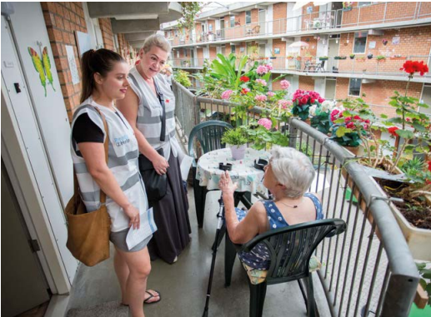
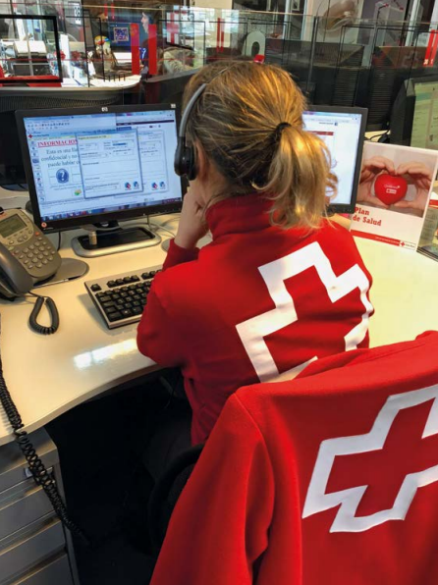
Exempel på tidiga åtgärder från rörelsen Värmebölja
I många länder, bl.a. Spanien, bedriver vi informations-kampanjer innan och under varma månader om olika värmerisker och ger personliga tips på sätt att hålla sig säker
I bl.a. Nederländerna och Monaco gör vi hembesök hos äldre för att se till att de mår bra och nås av viktig information och råd om hur man håller sig säker under en värmebölja
Notes:
Innan vi, med Anders, börjar diskutera detta I en svensk kontext och hur det skulle kunna se ut FÖR OSS vill jag ge er några exempel på vad som görs inför värmeböljor inom rörelsen
Två vanliga åtgärder handlar om att öka riskmedvetenheten, men också medvetenheten kring HUR man hålla sig säker I värmen. I t.ex. Nederländerna, Monaco och Spanien görs detta genom såväl hembesök som informationkampanjer via telefon. Det här vet jag ju är något vi sysslade hem under pandemin.

Slide 59
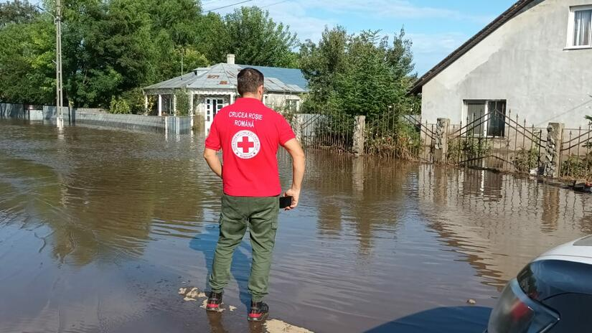
Exempel på tidiga åtgärder från rörelsen Översvämning
På många håll, såsom i Rumänien, bistår vi med evakuering av individer och hushåll såväl inför som under översvämning
I många länder, bl.a. i Filippinerna, tar vi också en aktiv roll i att sprida vädervarningar till riskgrupper
Notes:
För att ta ett annat exempel på en klimatrisk vi tampas med - översvämningar
För detta extremväder är några av de vanligaste tidiga åtgärderna att antingen stötta kring evakuering av människor, men också boskap beroende på kontext, liksom att sprida vädervarningar och säkerställa att samtliga riskgrupper nås av informationen
Men nu har jag snackat nog – nu är det hög tid för lite diskussion – och för det lämnar jag över till Anders

Slide 60
Diskussion: Svenska Röda Korsets roll
Vilken roll tar vi i de risker vi har identifierat?
Vad behöver vi utveckla för att förbättra vår förmåga att svara på klimatrisker?
Vilka resurser och kunskaper behöver vi?
För att svara på kriser – och för att kunna genomföra tidiga åtgärder?

Slide 61
Diskussion: Hur stärker vi vår förmåga?
Vad behöver vi utveckla för att förbättra vår förmåga att svara på klimatrisker?
Vilka resurser och kunskaper behöver vi?
För att svara på kriser – och för att kunna genomföra tidiga åtgärder?

Slide 62
Summering och nästa steg

Slide 63
Vad händer nu?
Nästa steg
Fördjupa klimatriskanalysen som vi påbörjat i helgen
Se över hur vi kan anpassa våra verksamheter efter nya behov och konsekvenser
Formulera budskap för vårt påverkansarbete för en nationell och lokal kontext
Vad kan göras i respektive region?
Dokument ”Tips för fortsatt lärande”
Övningen för att identifiera klimatrisker – ligger i samma tips-dokument
Bidra i arbetet med hållbarhetsambassadörer – rekrytera, stötta, förmedla kontakt till kretsar
Sprida hållbarhetsutbildningen när den är klar
Delta på Inspirationsträffen 16 oktober om fokusområdet – bjuda in kretsar till detta
Har ni kretsar som har gått före i er region? Hör av er! Vi vill sprida goda exempel.

Slide 64
Ett medmänskligt Sverige i en hållbar värld

